Slide 1
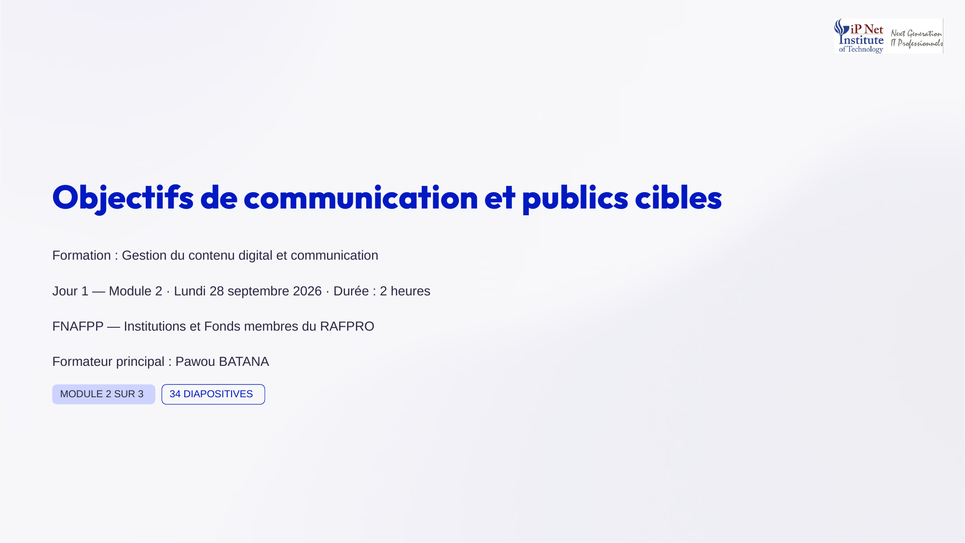
Notes:
Bonjour à toutes et à tous, et bienvenue dans le Module deux de notre formation sur la gestion du contenu digital et la communication. Nous sommes toujours le lundi vingt-huit septembre deux mille vingt-six, premier jour de formation, et nous allons travailler ensemble pendant deux heures. Ce module est consacré aux objectifs de communication et aux publics cibles. Il s'adresse, comme le précédent, aux Institutions et Fonds membres du RAFPRO, avec l'appui de la FNAFPP, et il est animé par votre formateur principal, Pawou Batana. C'est le deuxième module sur trois, et il compte trente-quatre diapositives. Allons-y.

Slide 2
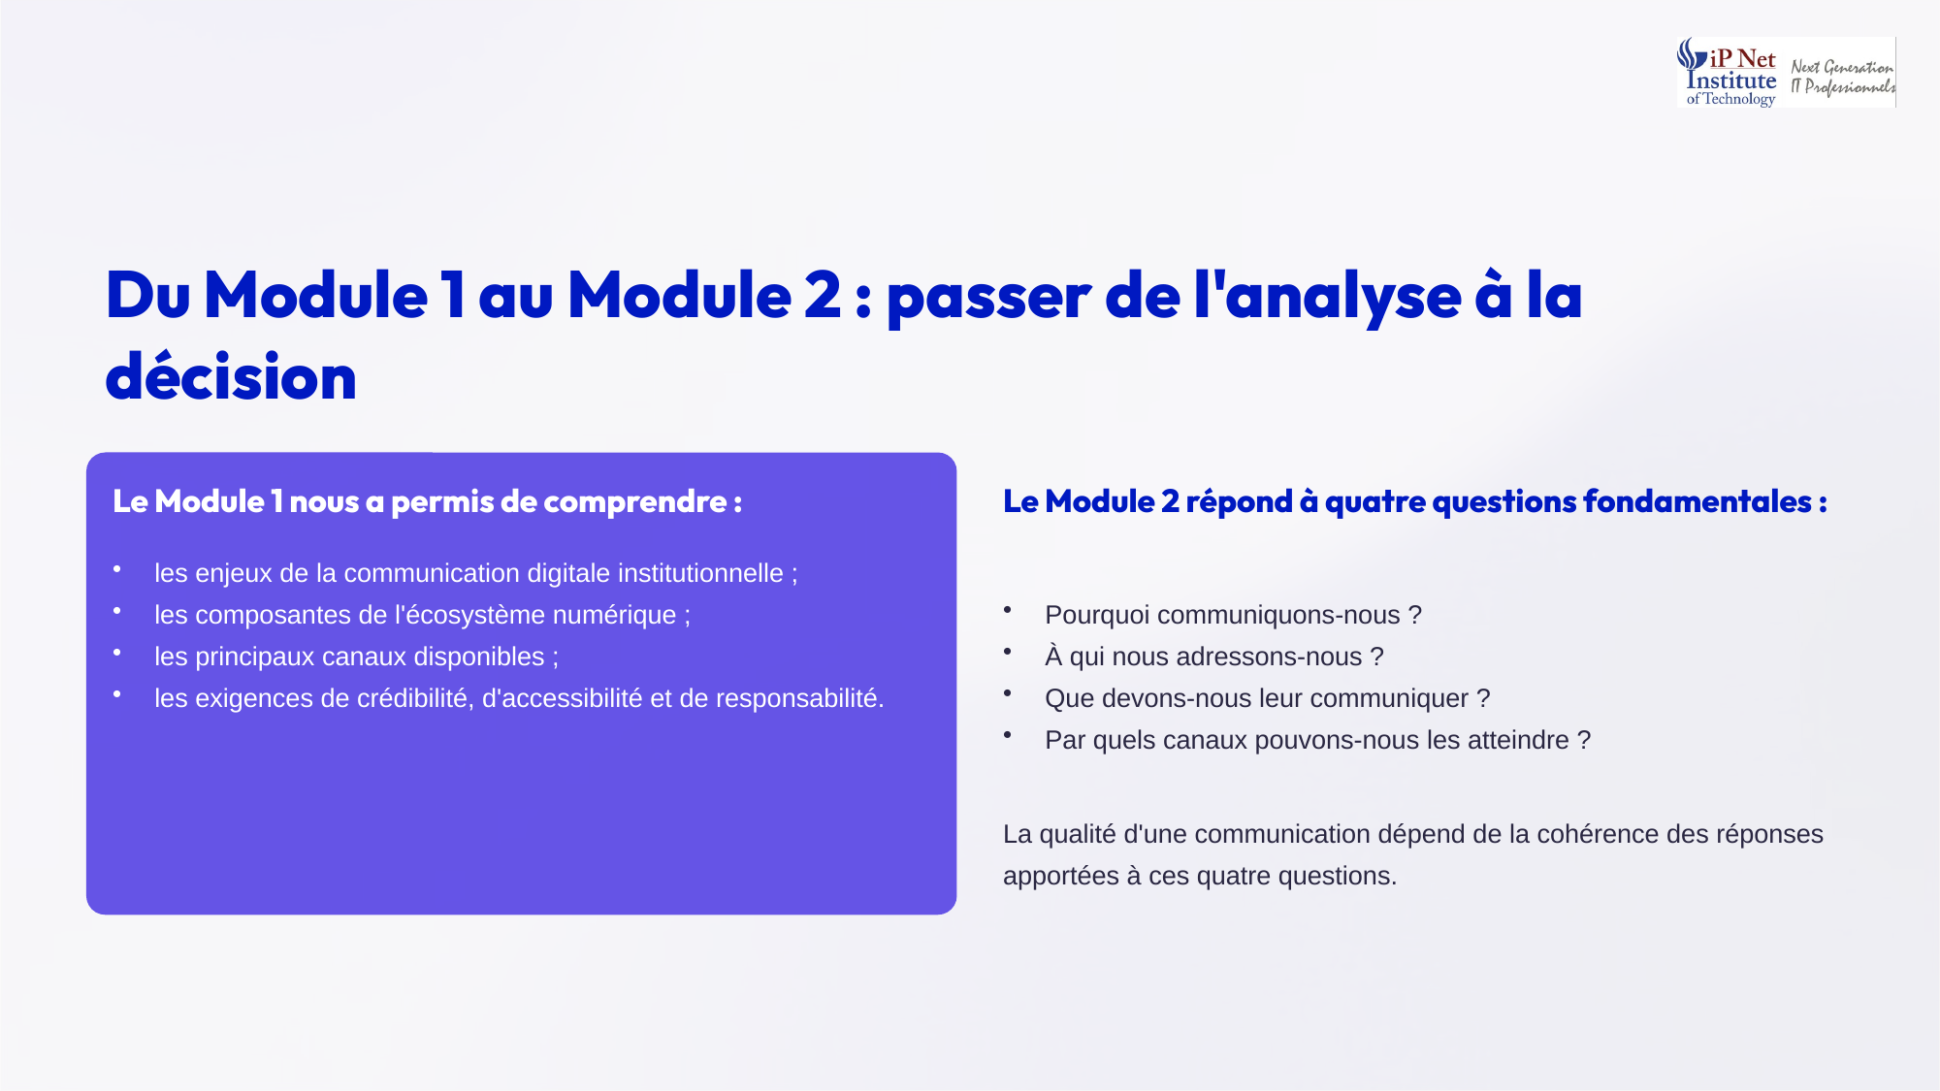
Notes:
Voici le Module deux, qui nous fait passer de l'analyse à la décision. Le Module un nous a permis de comprendre les enjeux de la communication digitale institutionnelle, les composantes de l'écosystème numérique, les principaux canaux disponibles, et les exigences de crédibilité, d'accessibilité et de responsabilité. Ce Module deux répond maintenant à quatre questions fondamentales. Pourquoi communiquons-nous ? À qui nous adressons-nous ? Que devons-nous leur communiquer ? Et par quels canaux pouvons-nous les atteindre ? Retenez dès maintenant ceci. La qualité d'une communication dépend de la cohérence des réponses apportées à ces quatre questions.

Slide 3
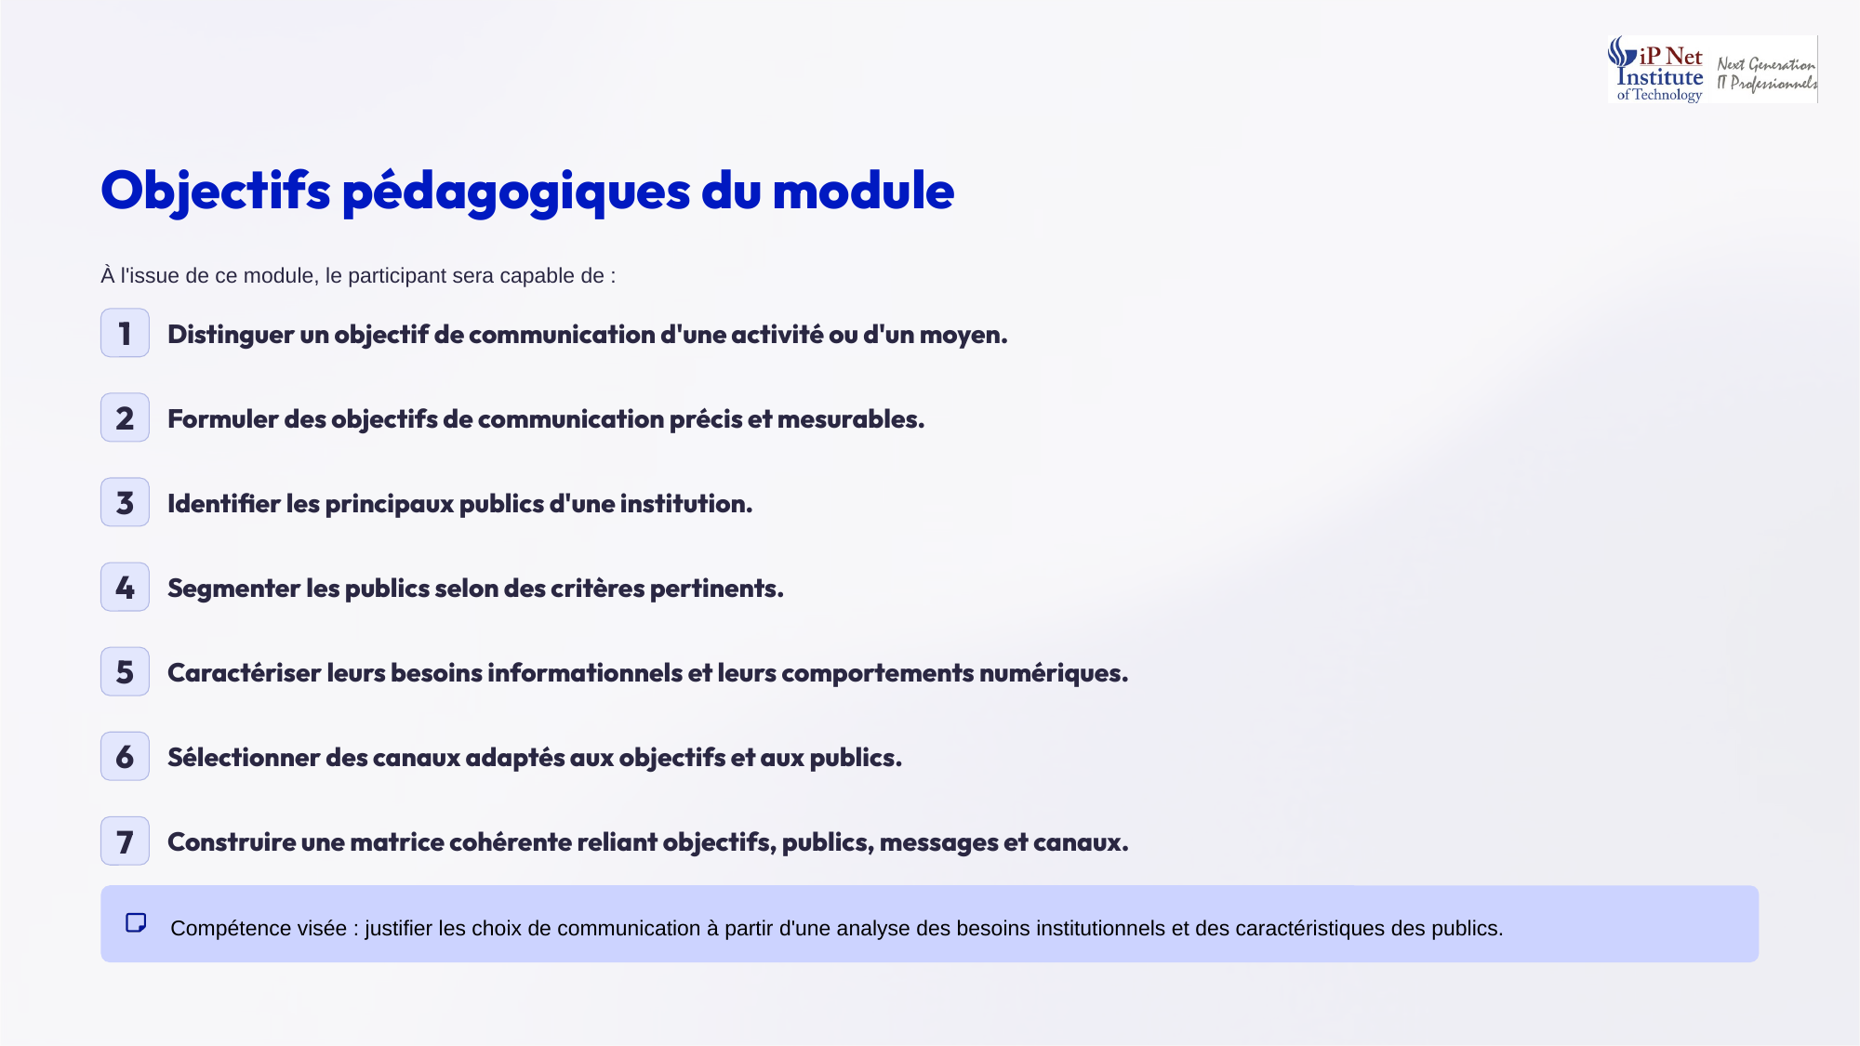
Notes:
Voyons ce que vous saurez faire à la fin de ce module. Vous serez capables de distinguer un objectif de communication d'une activité ou d'un moyen, et de formuler des objectifs précis et mesurables. Vous saurez identifier les principaux publics d'une institution, les segmenter selon des critères pertinents, et caractériser leurs besoins informationnels et leurs comportements numériques. Vous pourrez ensuite sélectionner des canaux adaptés, puis construire une matrice cohérente reliant objectifs, publics, messages et canaux. La compétence visée est donc de justifier vos choix de communication à partir d'une analyse des besoins institutionnels et des caractéristiques des publics.

Slide 4
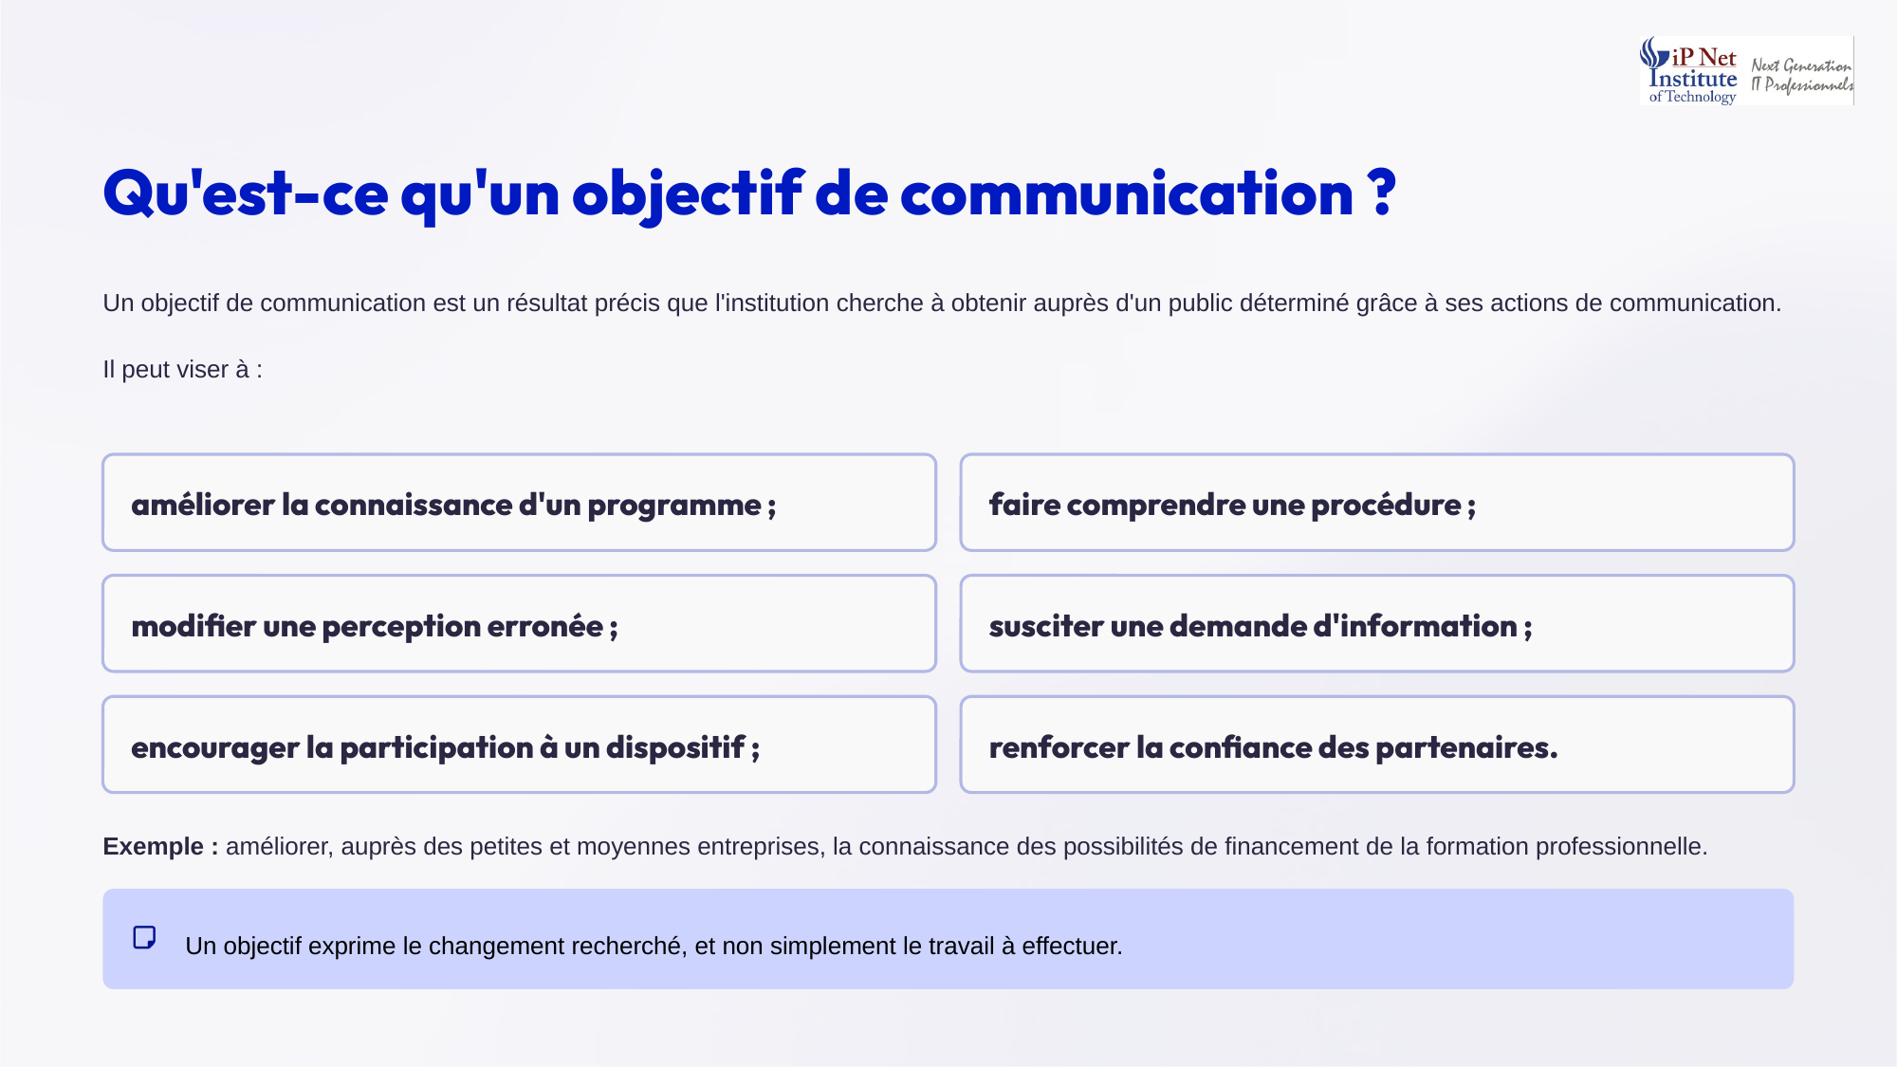
Notes:
Commençons par une définition. Qu'est-ce qu'un objectif de communication ? C'est un résultat précis que l'institution cherche à obtenir auprès d'un public déterminé, grâce à ses actions de communication. Il peut s'agir d'améliorer la connaissance d'un programme, de faire comprendre une procédure, de modifier une perception erronée, de susciter une demande d'information, d'encourager la participation à un dispositif ou de renforcer la confiance des partenaires. Par exemple, améliorer, auprès des petites et moyennes entreprises, la connaissance des possibilités de financement de la formation. Retenez bien ceci. Un objectif exprime le changement recherché, et non simplement le travail à effectuer.

Slide 5
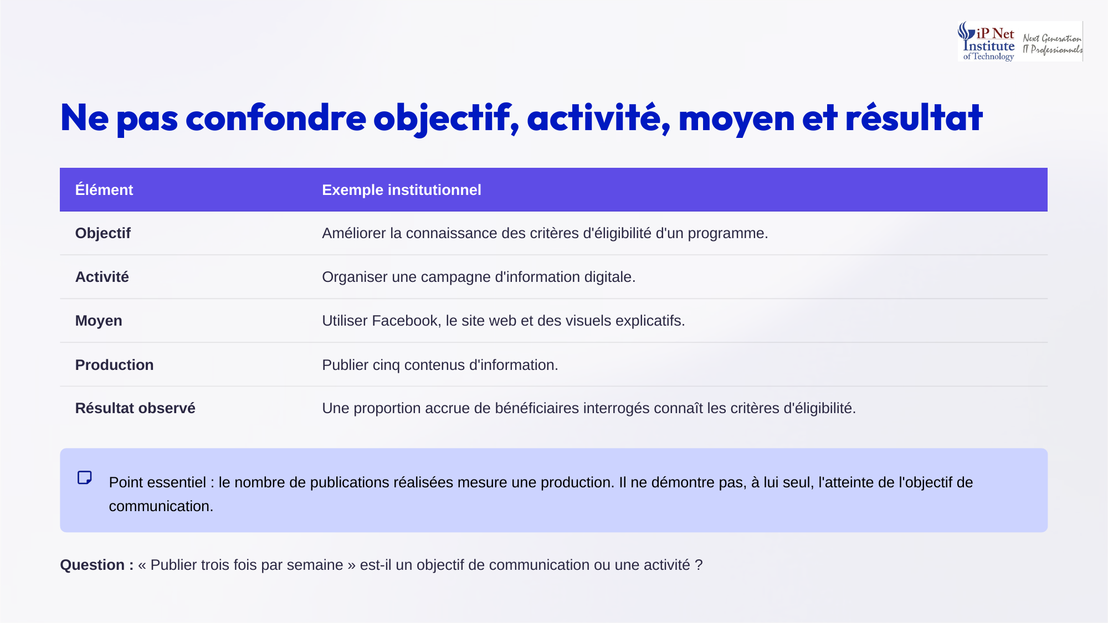
Notes:
Il est essentiel de ne pas confondre objectif, activité, moyen et résultat. L'objectif, c'est par exemple améliorer la connaissance des critères d'éligibilité d'un programme. L'activité, c'est organiser une campagne d'information digitale. Le moyen, c'est utiliser Facebook, le site web et des visuels explicatifs. La production, c'est publier cinq contenus. Et le résultat observé, c'est qu'une proportion accrue de bénéficiaires interrogés connaît désormais les critères. Le nombre de publications mesure donc une production, pas l'atteinte de l'objectif. Alors, publier trois fois par semaine, est-ce un objectif ? Non, c'est une activité, car cela ne dit rien du changement attendu chez le public.

Slide 6
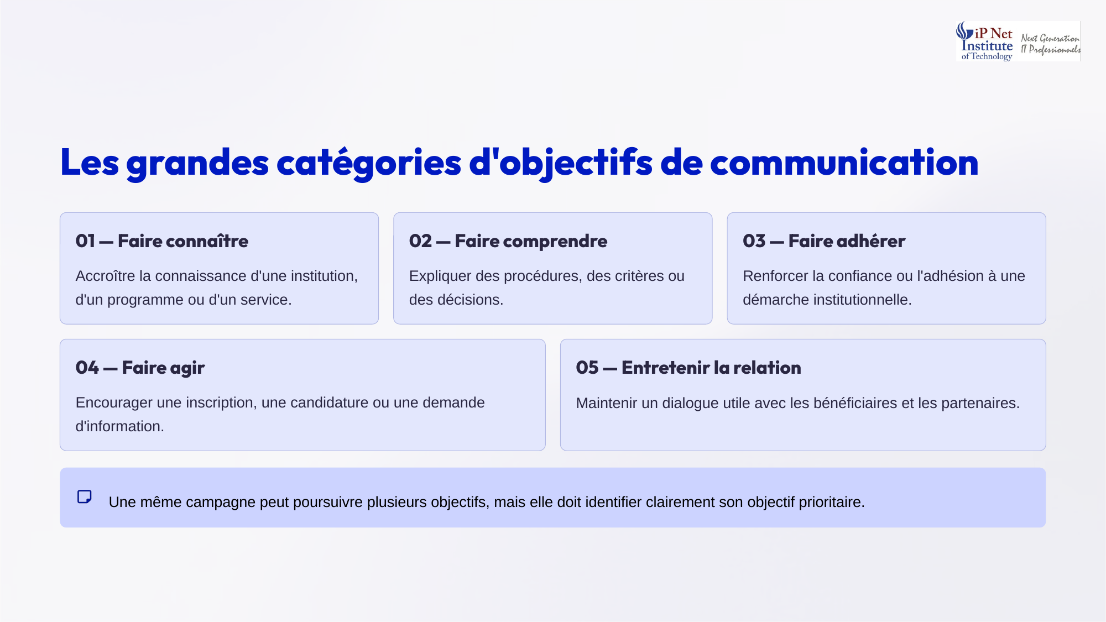
Notes:
On peut regrouper les objectifs de communication en cinq grandes catégories. Premièrement, faire connaître, c'est-à-dire accroître la connaissance d'une institution, d'un programme ou d'un service. Deuxièmement, faire comprendre, en expliquant des procédures, des critères ou des décisions. Troisièmement, faire adhérer, en renforçant la confiance ou l'adhésion à une démarche. Quatrièmement, faire agir, en encourageant une inscription, une candidature ou une demande d'information. Et cinquièmement, entretenir la relation, en maintenant un dialogue utile avec les bénéficiaires et les partenaires. Une même campagne peut poursuivre plusieurs de ces objectifs, mais elle doit toujours identifier clairement son objectif prioritaire.

Slide 7
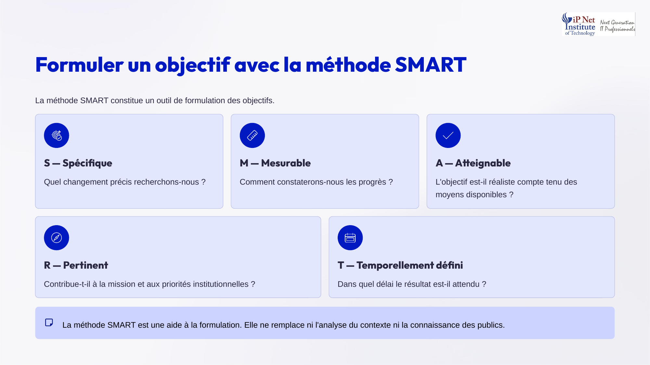
Notes:
Pour bien formuler un objectif, on peut s'appuyer sur la méthode SMART. S, comme spécifique. Quel changement précis recherchons-nous ? M, comme mesurable. Comment constaterons-nous les progrès ? A, comme atteignable. L'objectif est-il réaliste compte tenu de nos moyens ? R, comme pertinent. Contribue-t-il à la mission et aux priorités de l'institution ? Et T, comme temporellement défini. Dans quel délai attendons-nous le résultat ? Attention toutefois. La méthode SMART est une aide à la formulation, rien de plus. Elle ne remplace ni l'analyse du contexte, ni la connaissance fine de vos publics.

Slide 8
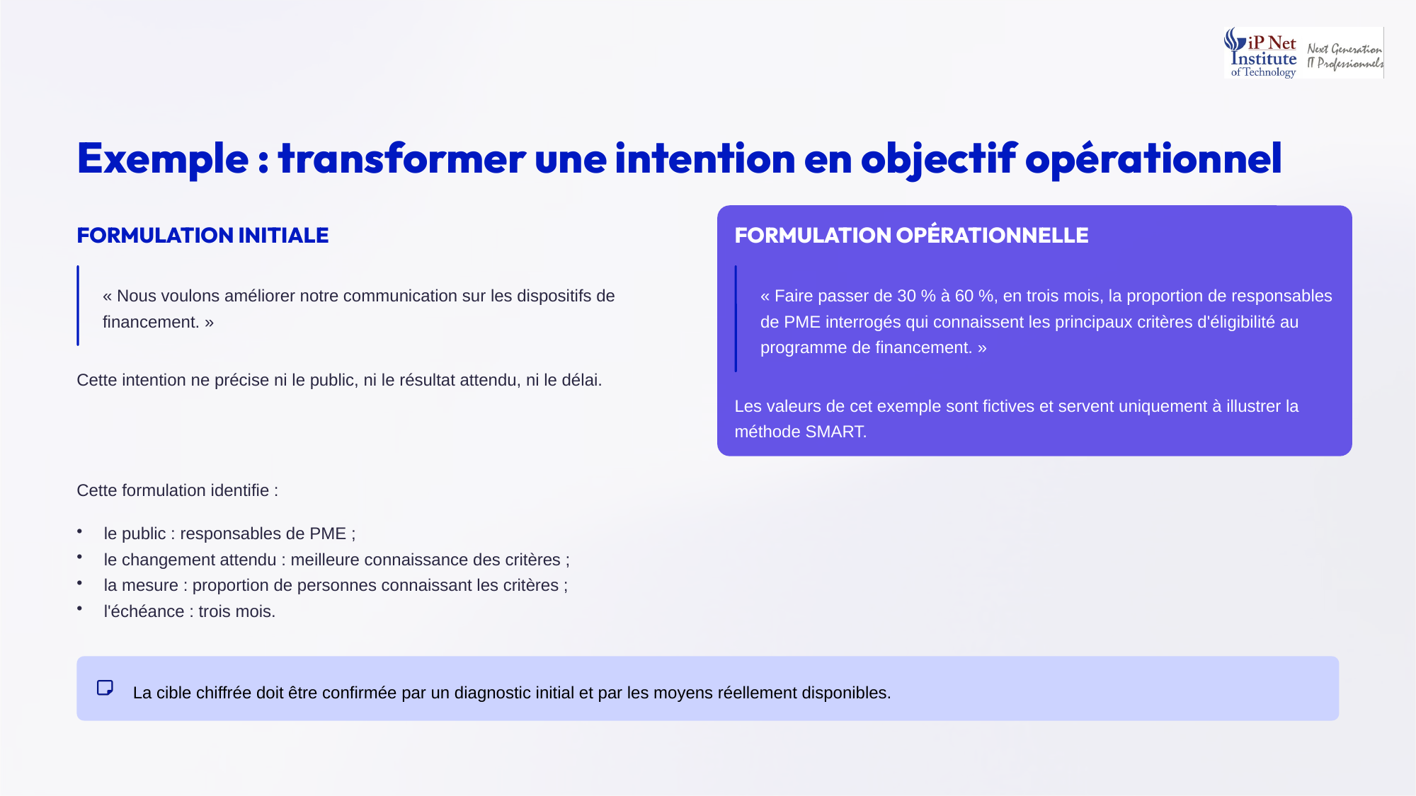
Notes:
Voyons comment transformer une intention en objectif opérationnel. La formulation initiale dit simplement, nous voulons améliorer notre communication sur les dispositifs de financement. Elle ne précise ni le public, ni le résultat attendu, ni le délai. La formulation opérationnelle, elle, dit ceci. Faire passer de trente à soixante pour cent, en trois mois, la proportion de responsables de PME interrogés qui connaissent les principaux critères d'éligibilité. On y trouve le public, le changement attendu, la mesure et l'échéance. Ces valeurs sont fictives. Dans la réalité, la cible chiffrée doit être confirmée par un diagnostic initial et par les moyens disponibles.

Slide 9
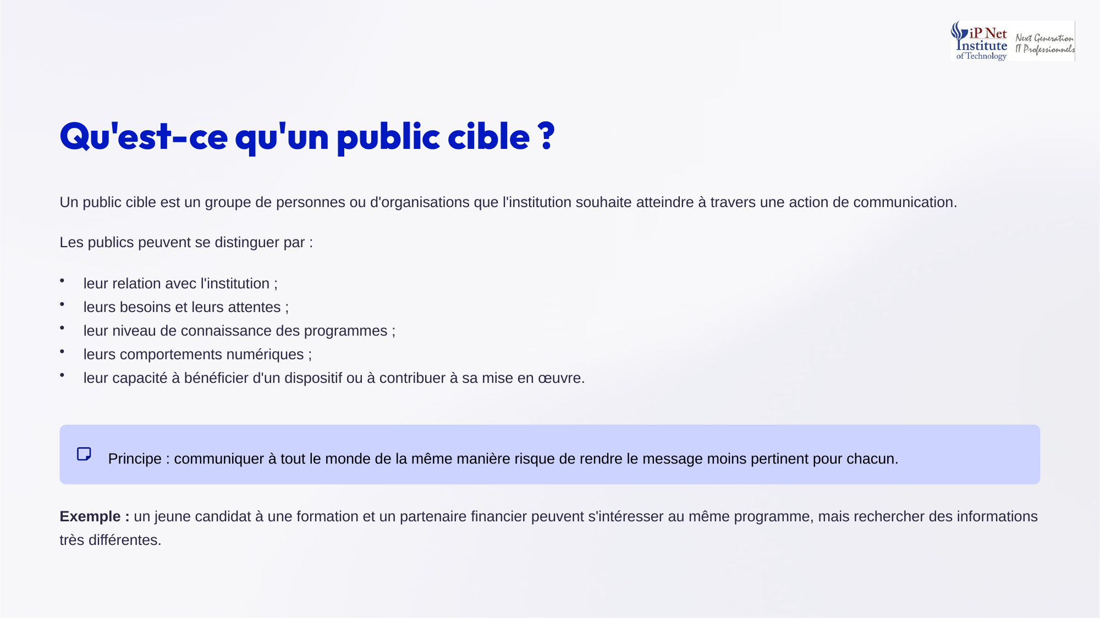
Notes:
Passons à la deuxième notion clé, les publics cibles. Un public cible est un groupe de personnes ou d'organisations que l'institution souhaite atteindre par une action de communication. Les publics se distinguent par leur relation avec l'institution, leurs besoins et attentes, leur niveau de connaissance des programmes, leurs comportements numériques, et leur capacité à bénéficier d'un dispositif ou à y contribuer. Le principe est simple. Communiquer à tout le monde de la même manière rend le message moins pertinent pour chacun. Un jeune candidat et un partenaire financier peuvent s'intéresser au même programme, mais chercher des informations très différentes.

Slide 10
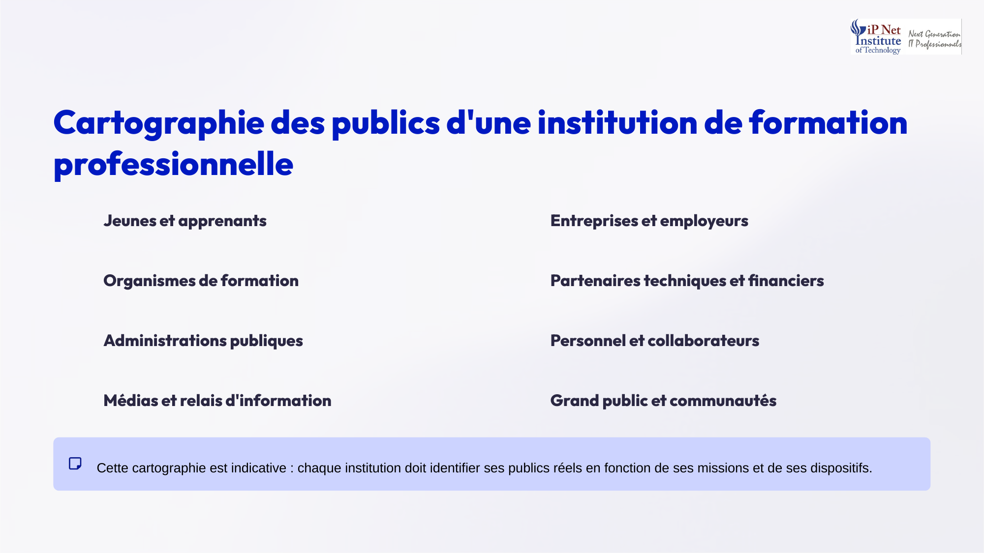
Notes:
Regardons la cartographie des publics d'une institution de formation professionnelle. On y trouve les jeunes et les apprenants, les entreprises et les employeurs, les organismes de formation, et les partenaires techniques et financiers. On y trouve aussi les administrations publiques, le personnel et les collaborateurs, les médias et relais d'information, et enfin le grand public et les communautés. Cette carte est riche, mais elle reste indicative. Chaque institution doit identifier ses publics réels, en fonction de ses missions et de ses dispositifs. Pensez dès maintenant aux publics prioritaires de votre structure.

Slide 11
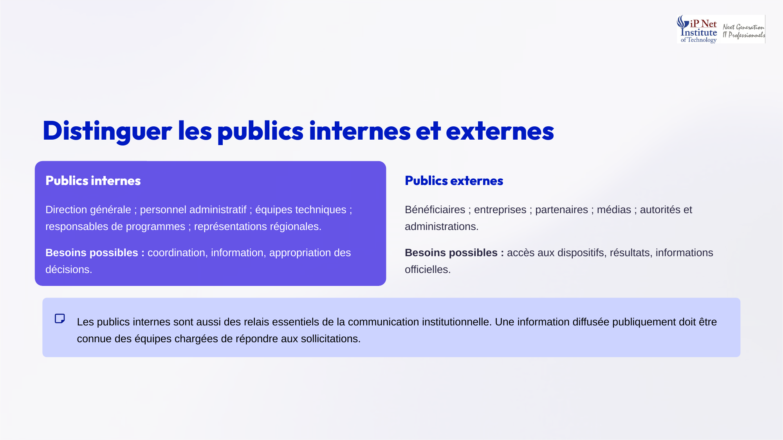
Notes:
Distinguons à présent les publics internes et les publics externes. Les publics internes regroupent la direction générale, le personnel administratif, les équipes techniques, les responsables de programmes et les représentations régionales. Leurs besoins portent sur la coordination, l'information et l'appropriation des décisions. Les publics externes regroupent les bénéficiaires, les entreprises, les partenaires, les médias, les autorités et les administrations. Eux ont besoin d'accéder aux dispositifs, aux résultats et aux informations officielles. N'oubliez jamais que vos équipes internes sont aussi des relais essentiels. Toute information diffusée publiquement doit être connue de ceux qui répondront aux sollicitations.

Slide 12
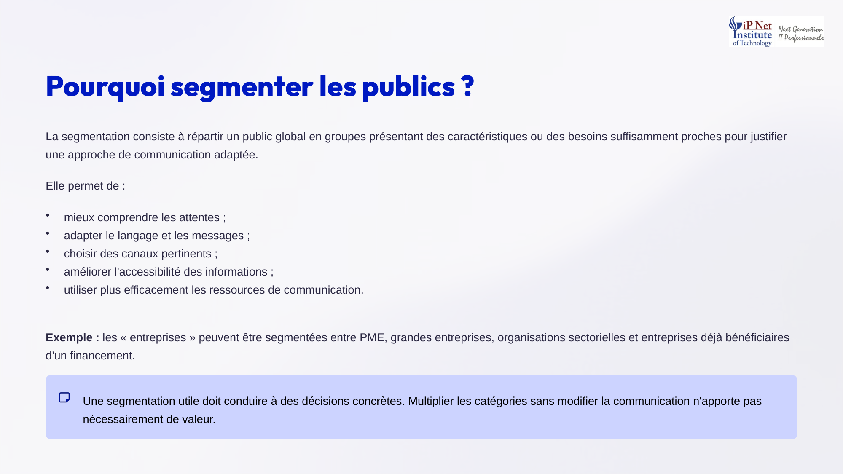
Notes:
Pourquoi segmenter les publics ? La segmentation consiste à répartir un public global en groupes dont les caractéristiques ou les besoins sont assez proches pour justifier une communication adaptée. Elle permet de mieux comprendre les attentes, d'adapter le langage et les messages, de choisir des canaux pertinents, d'améliorer l'accessibilité des informations, et d'utiliser plus efficacement vos ressources. Par exemple, les entreprises peuvent être segmentées entre PME, grandes entreprises, organisations sectorielles et entreprises déjà financées. Mais attention, une segmentation utile doit conduire à des décisions concrètes. Multiplier les catégories sans changer la communication n'apporte pas de valeur.

Slide 13
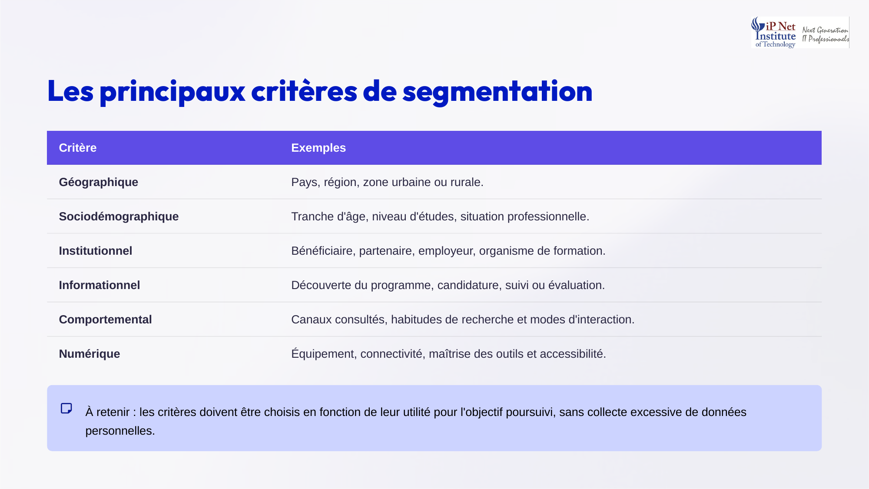
Notes:
Sur quels critères segmenter ? Il en existe six principaux. Le critère géographique, comme le pays, la région, ou la zone urbaine ou rurale. Le critère sociodémographique, comme l'âge, le niveau d'études ou la situation professionnelle. Le critère institutionnel, selon que l'on est bénéficiaire, partenaire, employeur ou organisme de formation. Le critère informationnel, selon l'étape où se trouve la personne, de la découverte au suivi. Le critère comportemental, lié aux canaux consultés et aux habitudes. Et le critère numérique, lié à l'équipement et à la connectivité. Choisissez ces critères selon leur utilité réelle, sans collecter excessivement de données personnelles.

Slide 14
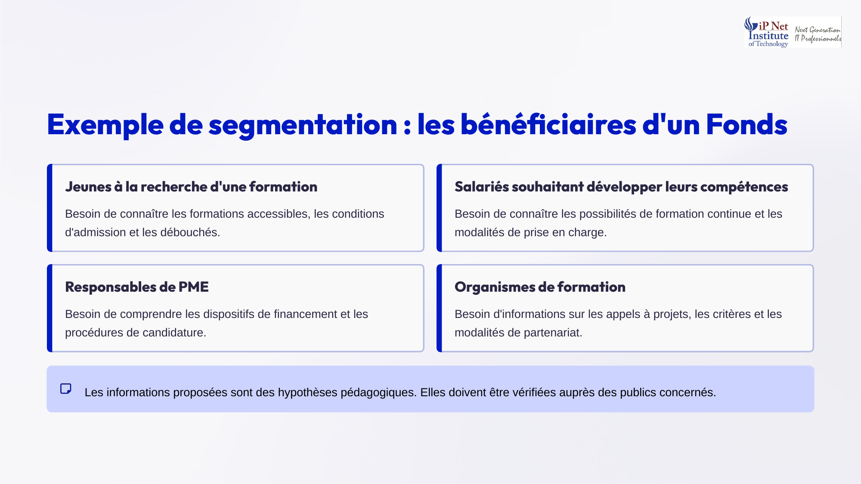
Notes:
Voici un exemple de segmentation des bénéficiaires d'un Fonds. Les jeunes à la recherche d'une formation ont besoin de connaître les formations accessibles, les conditions d'admission et les débouchés. Les salariés qui veulent développer leurs compétences cherchent les possibilités de formation continue et les modalités de prise en charge. Les responsables de PME doivent comprendre les dispositifs de financement et les procédures de candidature. Et les organismes de formation ont besoin d'informations sur les appels à projets, les critères et les modalités de partenariat. Attention, ces besoins sont des hypothèses pédagogiques. Ils doivent toujours être vérifiés auprès des publics concernés.

Slide 15
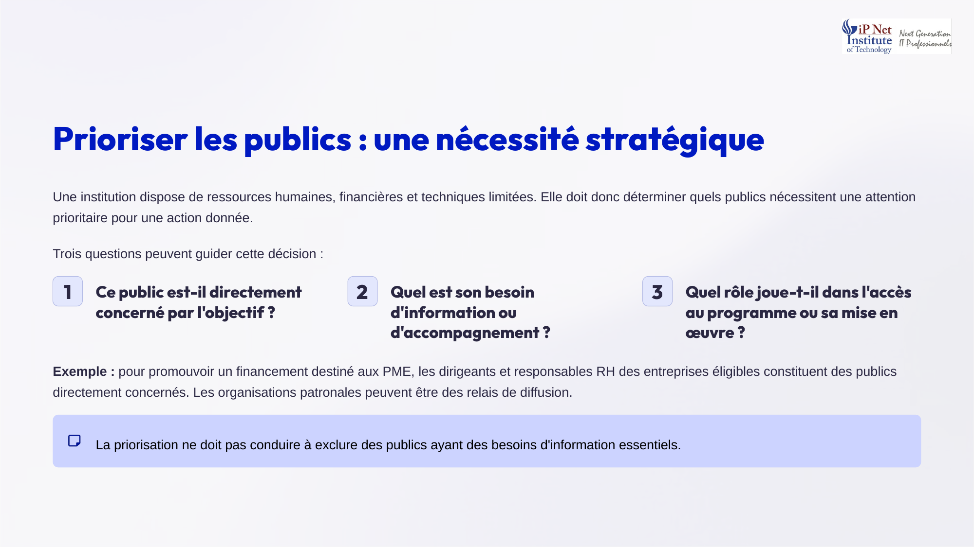
Notes:
Une institution dispose de ressources humaines, financières et techniques limitées. Elle doit donc prioriser ses publics pour chaque action. Trois questions peuvent guider cette décision. Ce public est-il directement concerné par l'objectif ? Quel est son besoin d'information ou d'accompagnement ? Et quel rôle joue-t-il dans l'accès au programme ou dans sa mise en œuvre ? Par exemple, pour promouvoir un financement destiné aux PME, les dirigeants et responsables R H des entreprises éligibles sont directement concernés, tandis que les organisations patronales peuvent servir de relais. Mais prioriser ne veut pas dire exclure des publics dont les besoins d'information sont essentiels.

Slide 16
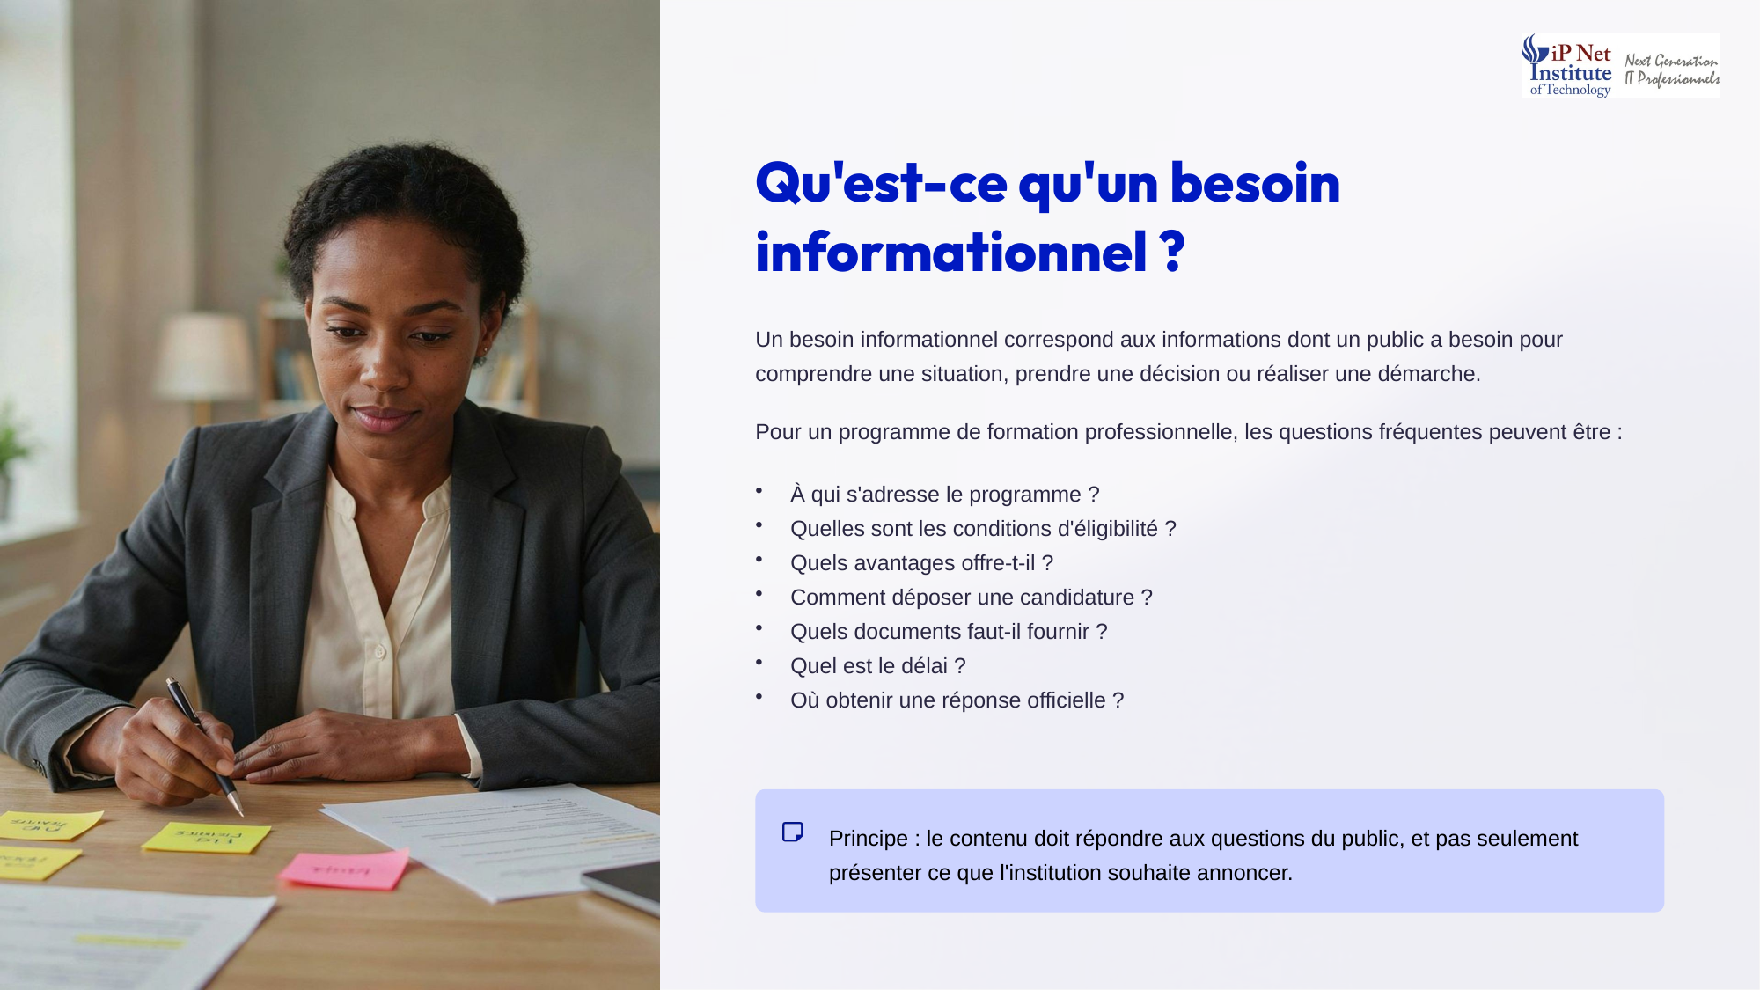
Notes:
Abordons maintenant les besoins informationnels. Un besoin informationnel correspond aux informations dont un public a besoin pour comprendre une situation, prendre une décision ou réaliser une démarche. Pour un programme de formation, les questions fréquentes sont très concrètes. À qui s'adresse le programme ? Quelles sont les conditions d'éligibilité ? Quels avantages offre-t-il ? Comment candidater, avec quels documents, et dans quel délai ? Et où obtenir une réponse officielle ? Retenez ce principe. Votre contenu doit répondre aux questions du public, et pas seulement présenter ce que l'institution souhaite annoncer.

Slide 17
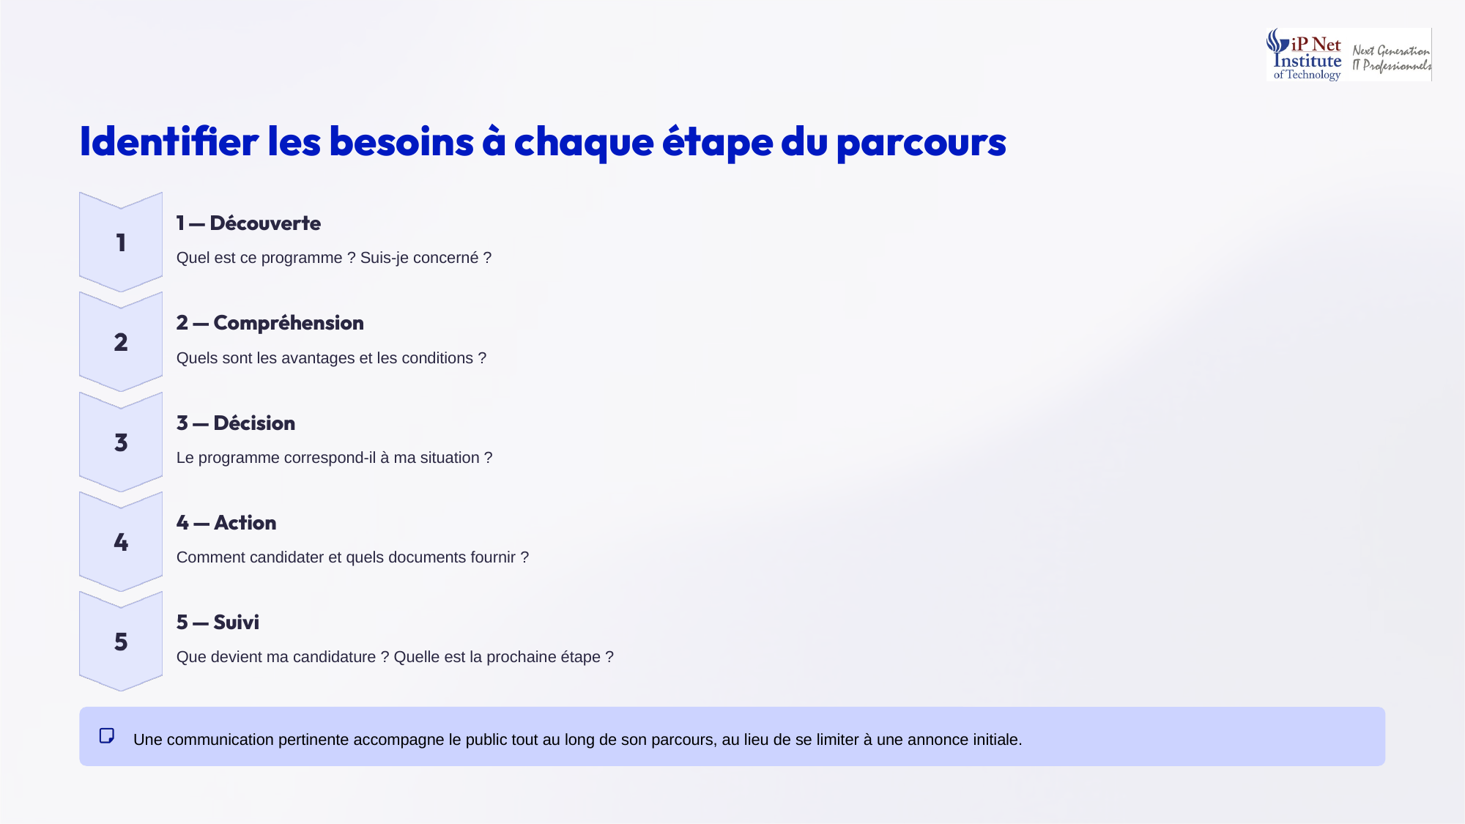
Notes:
Ces besoins évoluent à chaque étape du parcours. À la découverte, le public se demande quel est ce programme et s'il est concerné. À l'étape de compréhension, il cherche les avantages et les conditions. Au moment de la décision, il vérifie si le programme correspond à sa situation. À l'étape de l'action, il veut savoir comment candidater et quels documents fournir. Enfin, au suivi, il se demande ce que devient sa candidature et quelle est la prochaine étape. Une communication pertinente accompagne donc le public tout au long de ce parcours, au lieu de se limiter à une annonce initiale.

Slide 18
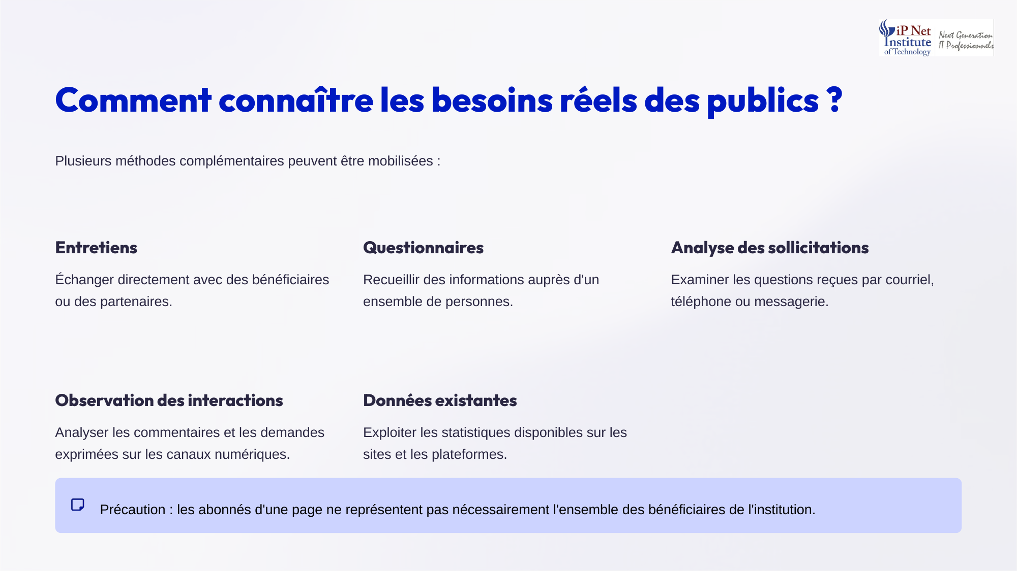
Notes:
Comment connaître les besoins réels de vos publics ? Plusieurs méthodes se complètent. Les entretiens permettent d'échanger directement avec des bénéficiaires ou des partenaires. Les questionnaires recueillent des informations auprès d'un plus grand nombre. L'analyse des sollicitations examine les questions reçues par courriel, par téléphone ou par messagerie. L'observation des interactions analyse les commentaires et les demandes exprimées en ligne. Et les données existantes exploitent les statistiques des sites et des plateformes. Une précaution importante pour finir. Les abonnés d'une page ne représentent pas forcément l'ensemble des bénéficiaires de votre institution.

Slide 19
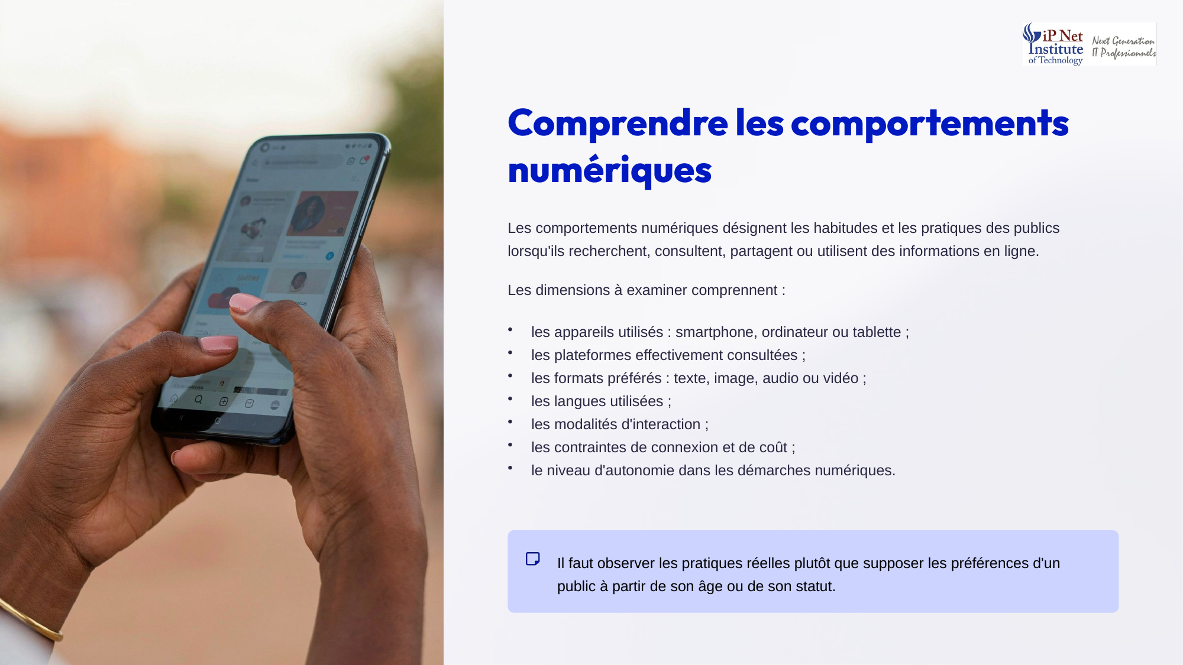
Notes:
Intéressons-nous maintenant aux comportements numériques, c'est-à-dire aux habitudes des publics lorsqu'ils recherchent, consultent, partagent ou utilisent des informations en ligne. Plusieurs dimensions sont à examiner. Les appareils utilisés, smartphone, ordinateur ou tablette. Les plateformes réellement consultées. Les formats préférés, texte, image, audio ou vidéo. Les langues utilisées, les modes d'interaction, les contraintes de connexion et de coût, et enfin le niveau d'autonomie dans les démarches numériques. Le message essentiel est le suivant. Observez les pratiques réelles, au lieu de supposer les préférences d'un public à partir de son âge ou de son statut.

Slide 20
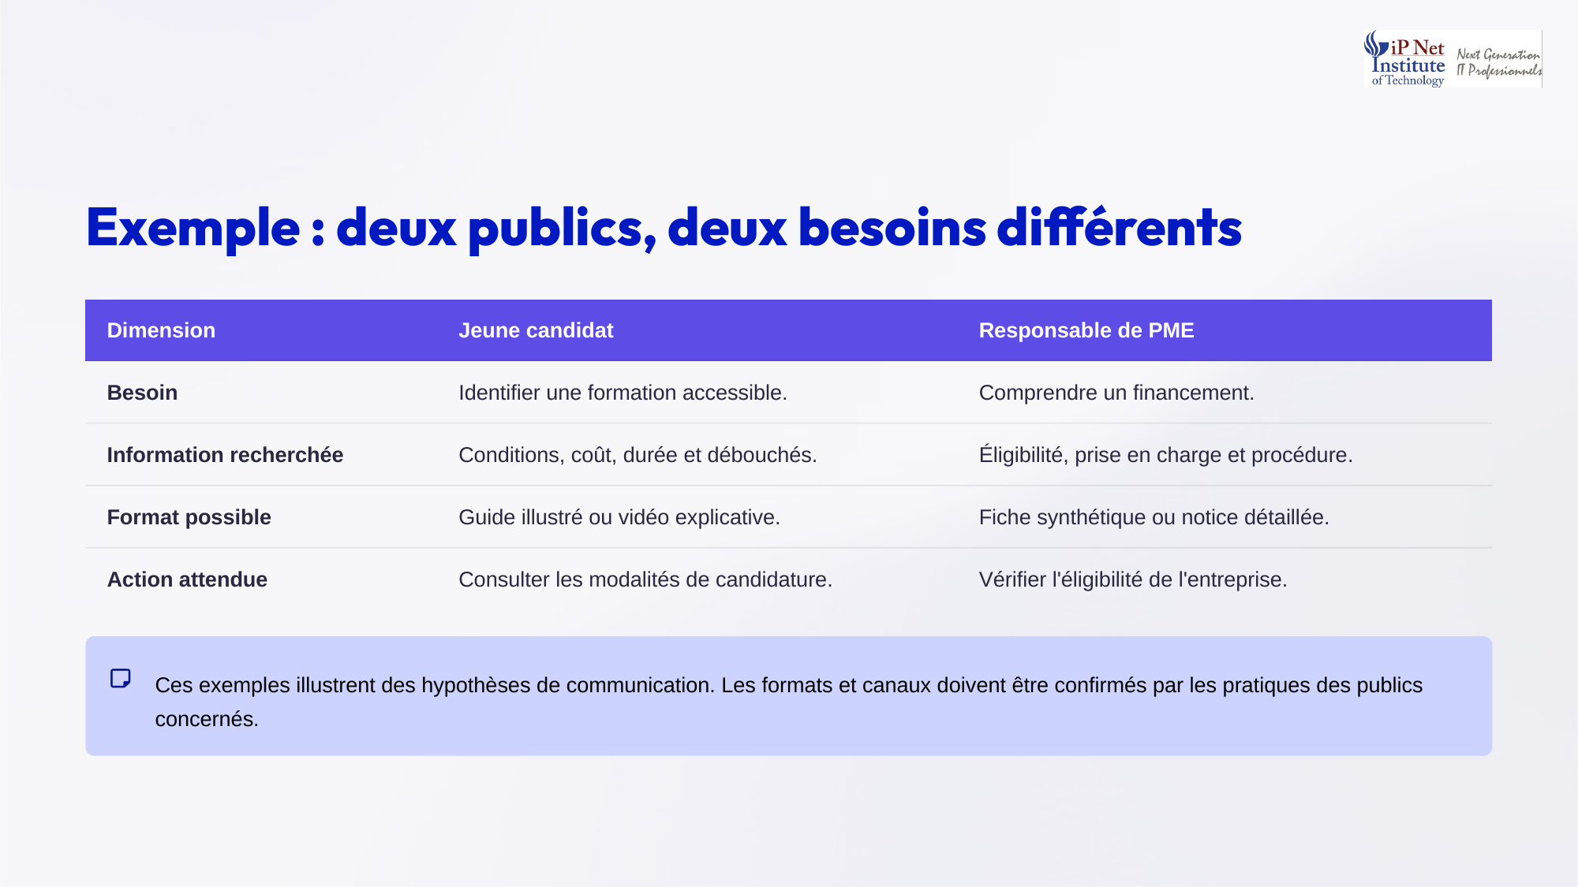
Notes:
Voici un exemple avec deux publics aux besoins différents. Le jeune candidat veut identifier une formation accessible. Il cherche les conditions, le coût, la durée et les débouchés. Un guide illustré ou une vidéo explicative peut lui convenir, et on attend de lui qu'il consulte les modalités de candidature. Le responsable de PME, lui, veut comprendre un financement. Il cherche l'éligibilité, la prise en charge et la procédure. Une fiche synthétique ou une notice détaillée lui sera plus utile, et on attend qu'il vérifie l'éligibilité de son entreprise. Ces formats restent des hypothèses à confirmer.

Slide 21
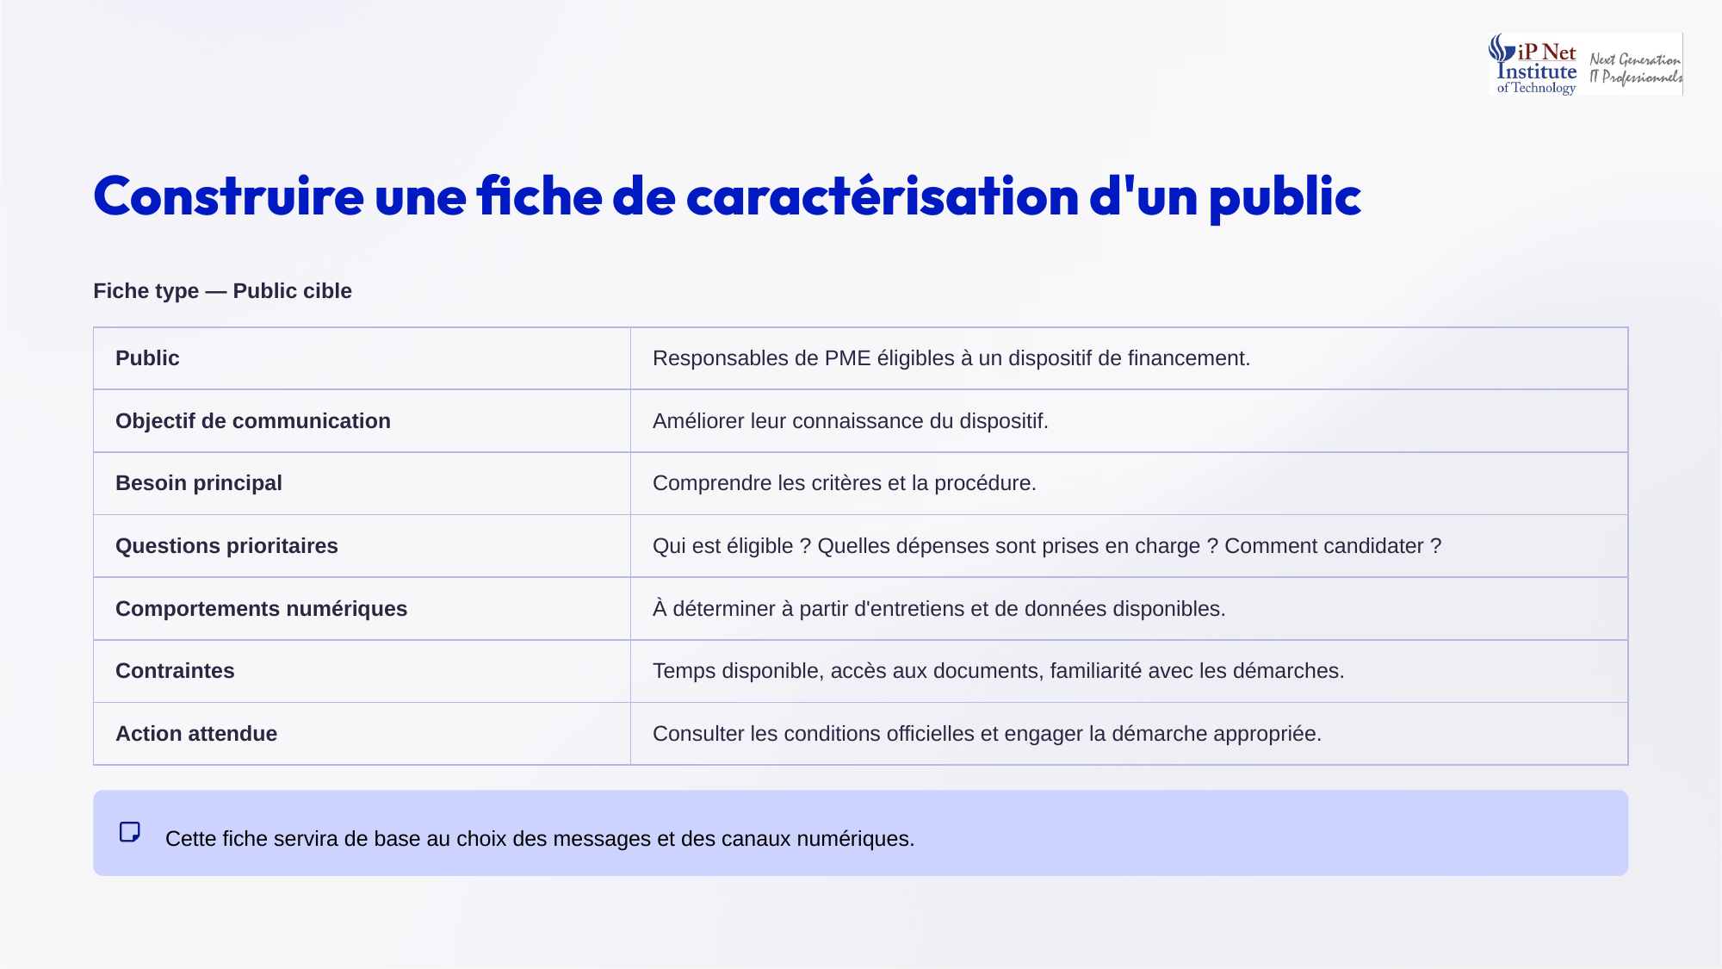
Notes:
Pour organiser cette analyse, construisez une fiche de caractérisation pour chaque public. Prenons l'exemple des responsables de PME éligibles à un financement. L'objectif est d'améliorer leur connaissance du dispositif. Leur besoin principal est de comprendre les critères et la procédure. Leurs questions prioritaires sont les suivantes. Qui est éligible, quelles dépenses sont prises en charge, et comment candidater ? Leurs comportements numériques restent à vérifier. Leurs contraintes sont le temps, l'accès aux documents et la familiarité avec les démarches. Et l'action attendue est de consulter les conditions officielles. Cette fiche guidera le choix des messages et des canaux.

Slide 22
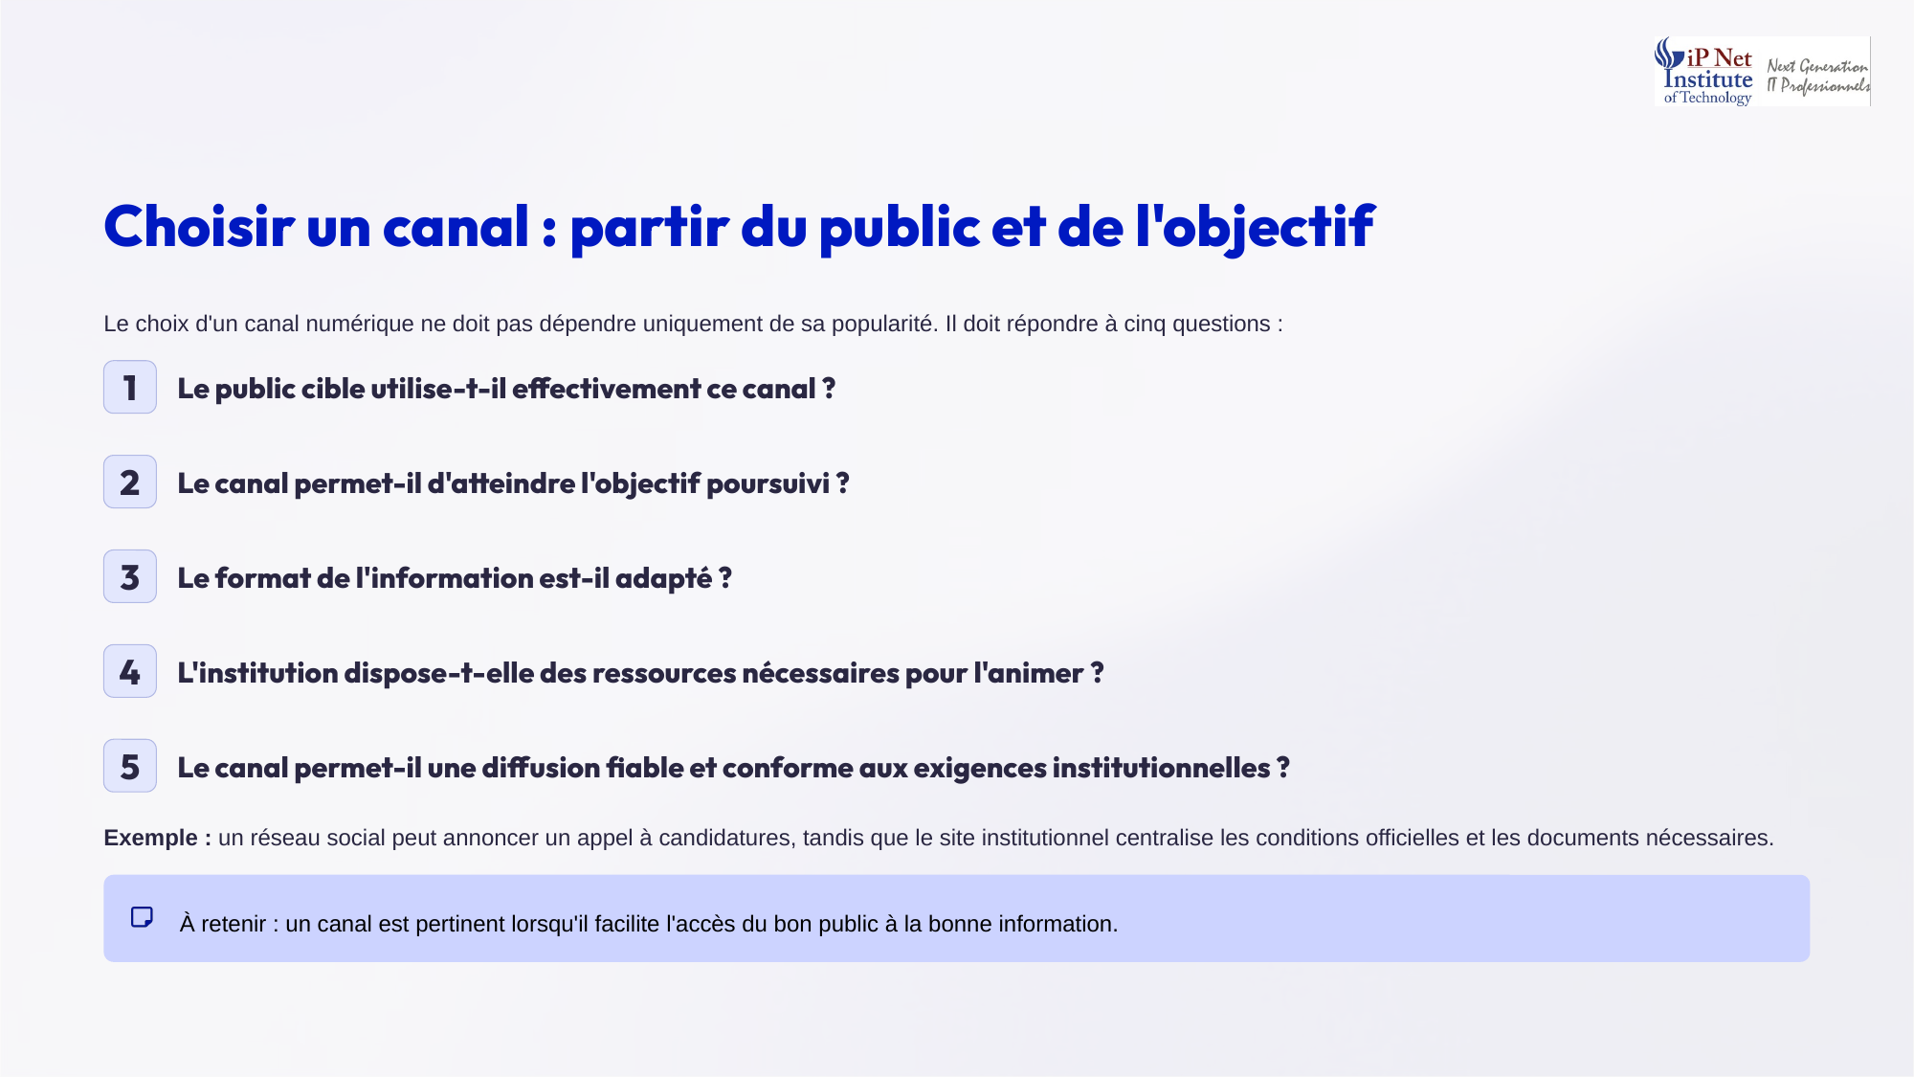
Notes:
Passons au choix des canaux. Un canal ne doit pas être choisi pour sa seule popularité. Il doit répondre à cinq questions. Le public cible utilise-t-il vraiment ce canal ? Le canal permet-il d'atteindre l'objectif ? Le format de l'information est-il adapté ? L'institution a-t-elle les ressources pour l'animer ? Et permet-il une diffusion fiable et conforme aux exigences institutionnelles ? Par exemple, un réseau social peut annoncer un appel à candidatures, tandis que le site officiel centralise les conditions et les documents. Un canal est pertinent quand il facilite l'accès du bon public à la bonne information.

Slide 23
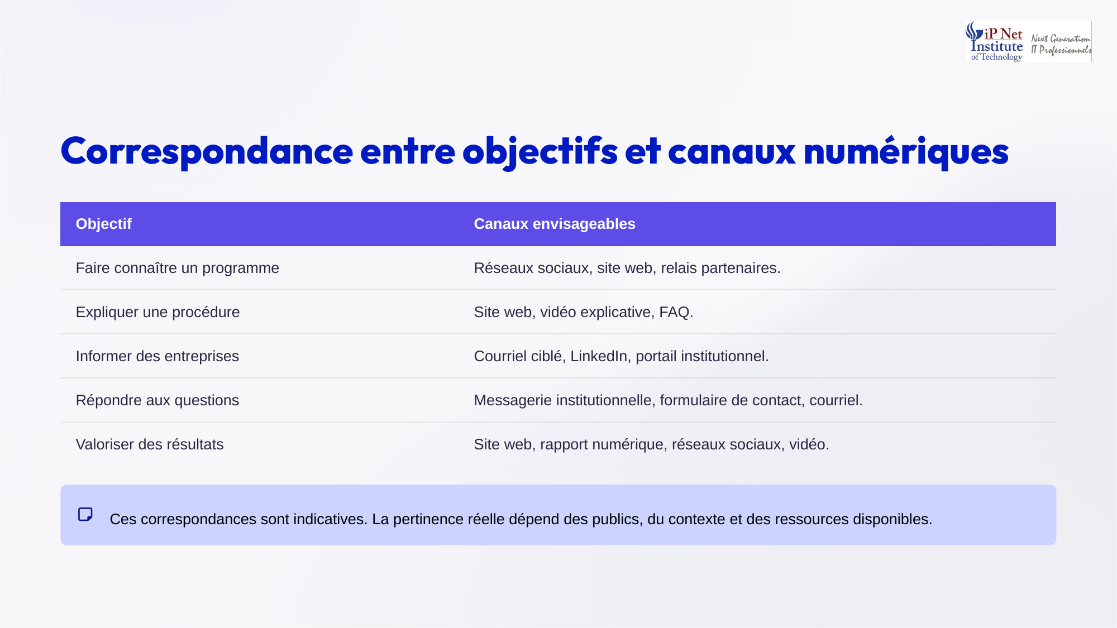
Notes:
Voici quelques correspondances entre objectifs et canaux. Pour faire connaître un programme, pensez aux réseaux sociaux, au site web et aux relais partenaires. Pour expliquer une procédure, privilégiez le site web, la vidéo explicative et la foire aux questions. Pour informer des entreprises, utilisez le courriel ciblé, LinkedIn et le portail institutionnel. Pour répondre aux questions, appuyez-vous sur la messagerie institutionnelle, le formulaire de contact et le courriel. Et pour valoriser des résultats, misez sur le site web, le rapport numérique, les réseaux sociaux et la vidéo. Ces correspondances restent indicatives et dépendent de vos publics et de vos ressources.

Slide 24
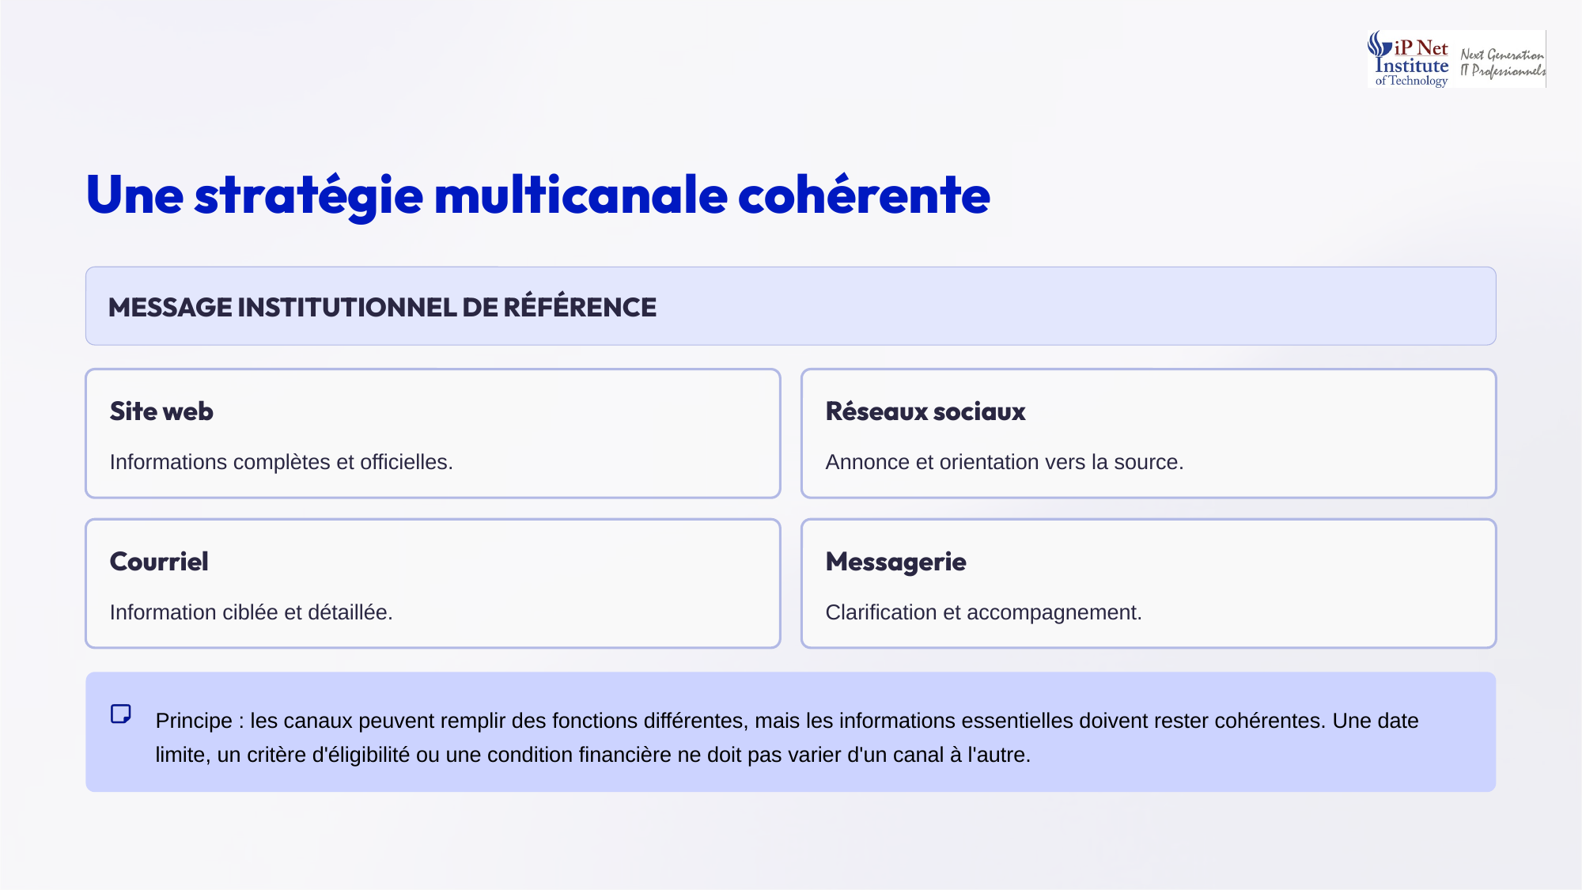
Notes:
Une bonne communication est souvent multicanale, mais elle doit rester cohérente. Tout part d'un message institutionnel de référence. Le site web porte ensuite les informations complètes et officielles. Les réseaux sociaux annoncent et orientent vers la source. Le courriel apporte une information ciblée et détaillée. Et la messagerie sert à clarifier et à accompagner. Chaque canal remplit donc une fonction différente, mais les informations essentielles doivent rester identiques partout. Une date limite, un critère d'éligibilité ou une condition financière ne doit jamais varier d'un canal à l'autre.

Slide 25
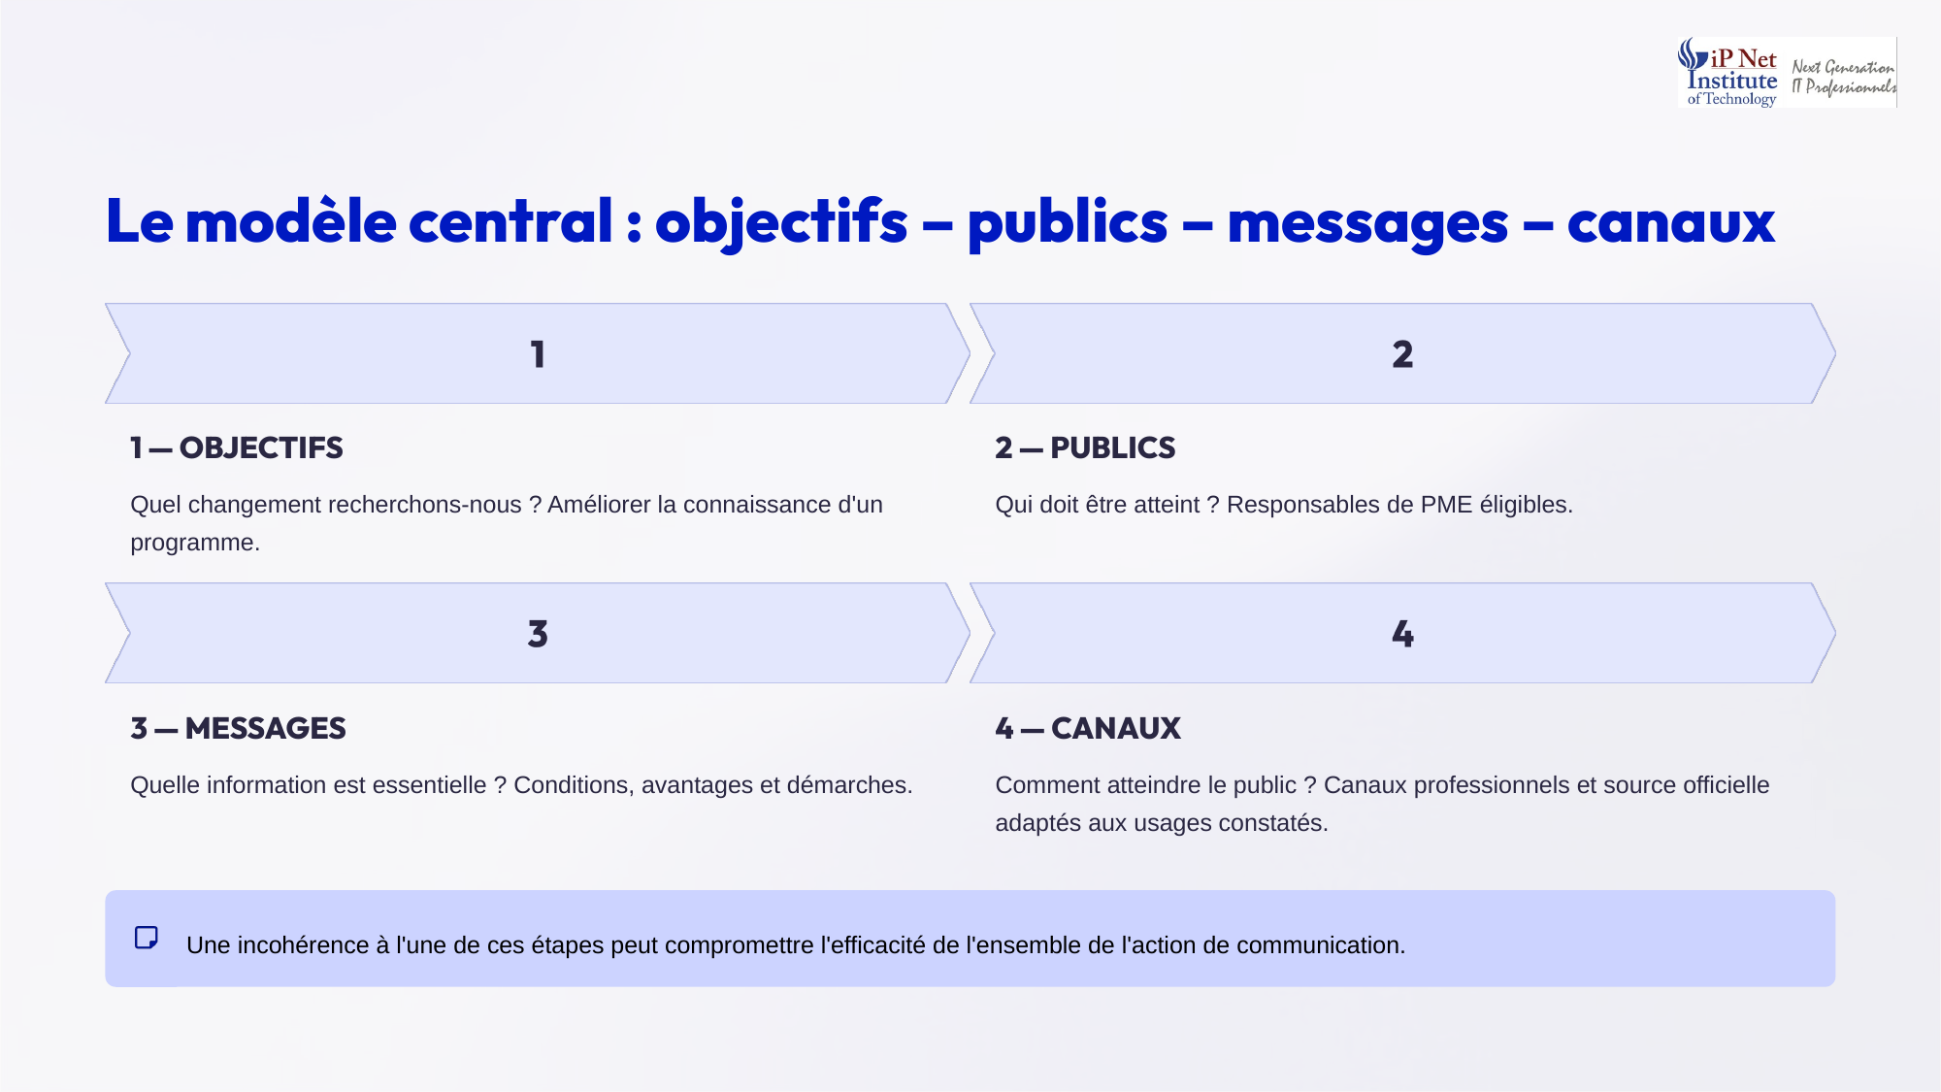
Notes:
Voici le modèle central de ce module. Il articule quatre étapes. Premièrement, les objectifs. Quel changement recherchons-nous ? Par exemple, améliorer la connaissance d'un programme. Deuxièmement, les publics. Qui doit être atteint ? Par exemple, les responsables de PME éligibles. Troisièmement, les messages. Quelle information est essentielle ? Ici, les conditions, les avantages et les démarches. Et quatrièmement, les canaux. Comment atteindre ce public ? Par des canaux professionnels et une source officielle, adaptés aux usages constatés. Retenez bien qu'une incohérence à l'une de ces étapes peut compromettre l'efficacité de toute l'action de communication.

Slide 26
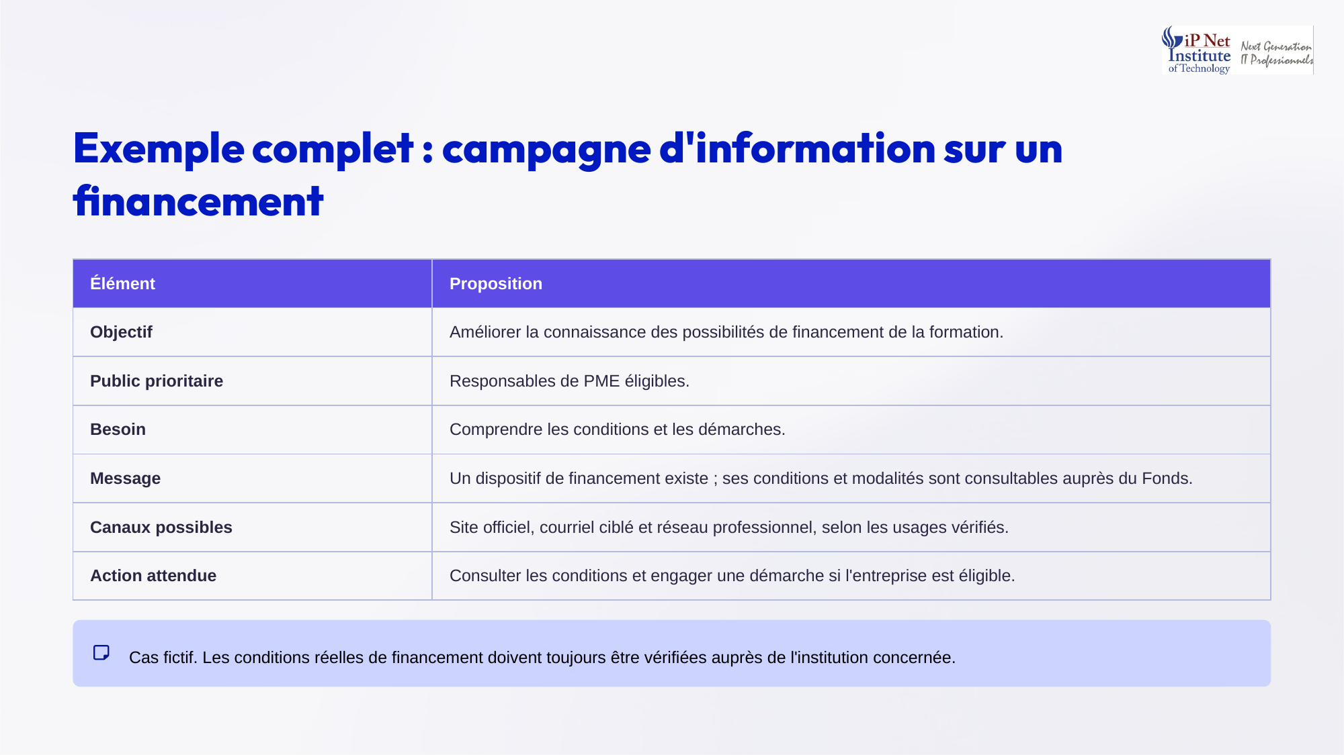
Notes:
Appliquons ce modèle à un exemple complet, celui d'une campagne d'information sur un financement. L'objectif est d'améliorer la connaissance des possibilités de financement de la formation. Le public prioritaire est constitué des responsables de PME éligibles. Leur besoin est de comprendre les conditions et les démarches. Le message est qu'un dispositif existe et que ses conditions sont consultables auprès du Fonds. Les canaux possibles sont le site officiel, le courriel ciblé et un réseau professionnel, selon les usages vérifiés. Et l'action attendue est de consulter les conditions, puis d'engager une démarche si l'entreprise est éligible. Ce cas reste fictif.

Slide 27
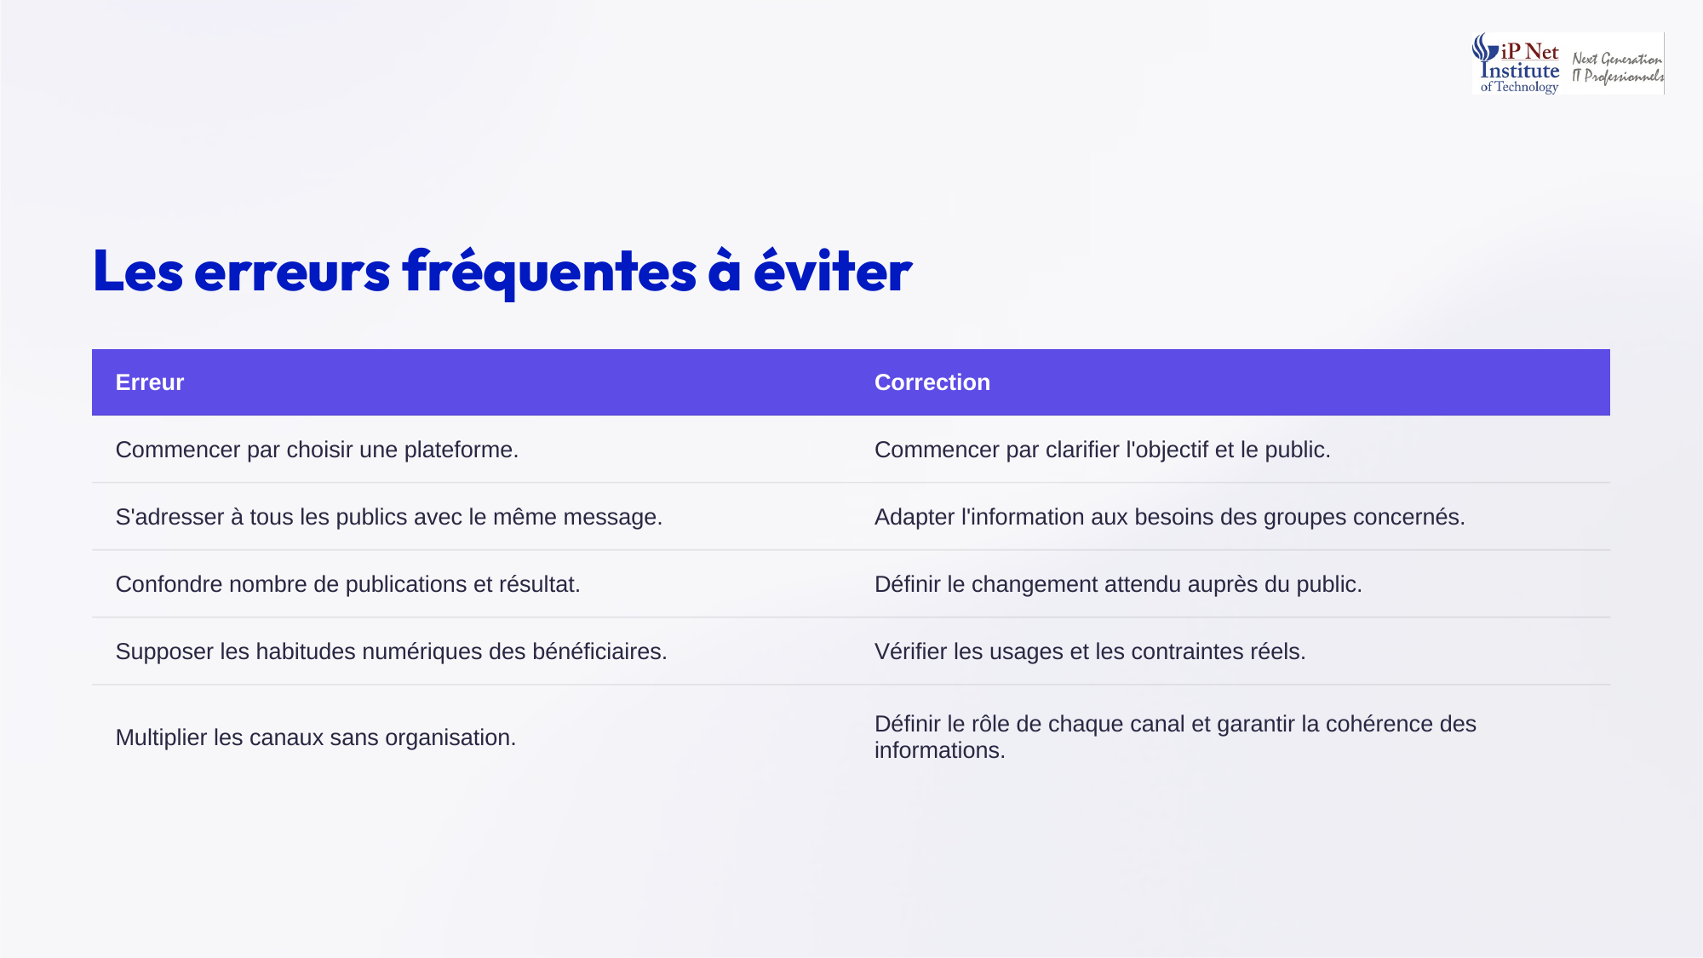
Notes:
Voyons maintenant les erreurs fréquentes à éviter. Première erreur, commencer par choisir une plateforme. Il faut d'abord clarifier l'objectif et le public. Deuxième erreur, s'adresser à tous avec le même message. Adaptez plutôt l'information aux besoins des groupes concernés. Troisième erreur, confondre le nombre de publications avec le résultat. Définissez le changement attendu auprès du public. Quatrième erreur, supposer les habitudes numériques des bénéficiaires. Vérifiez leurs usages et leurs contraintes réels. Et cinquième erreur, multiplier les canaux sans organisation. Définissez le rôle de chaque canal et garantissez la cohérence des informations.

Slide 28
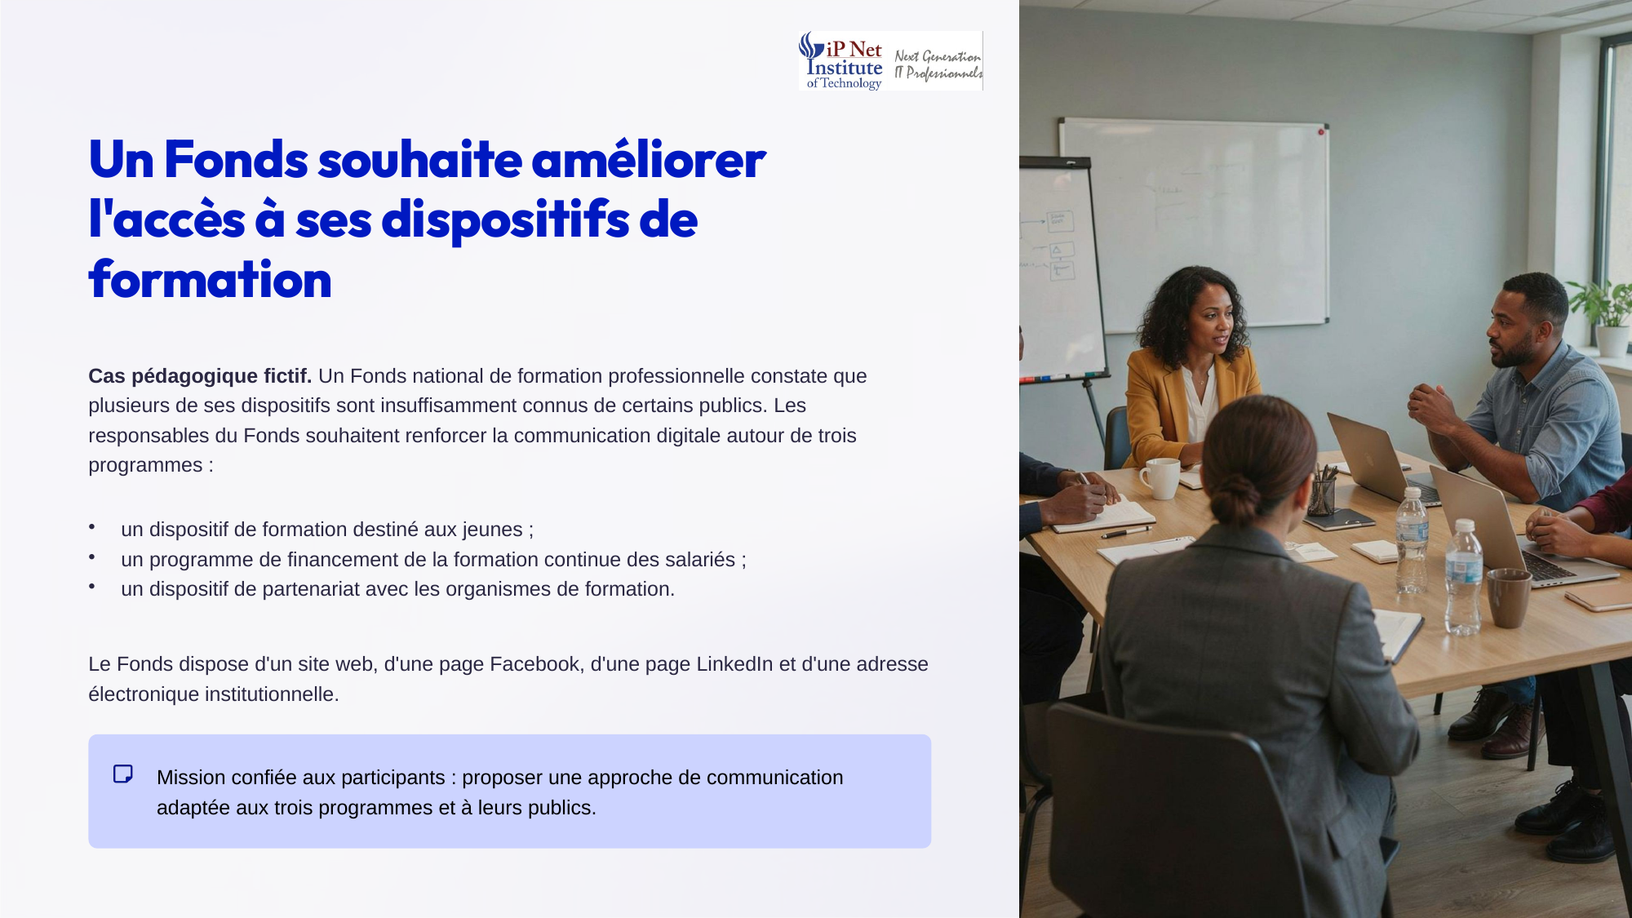
Notes:
Passons à la mise en pratique avec une étude de cas fictive. Un Fonds national de formation professionnelle constate que plusieurs de ses dispositifs sont mal connus de certains publics. Il souhaite renforcer sa communication digitale autour de trois programmes. Un dispositif de formation destiné aux jeunes, un programme de financement de la formation continue des salariés, et un dispositif de partenariat avec les organismes de formation. Le Fonds dispose d'un site web, d'une page Facebook, d'une page LinkedIn et d'une adresse électronique institutionnelle. Votre mission est de proposer une approche de communication adaptée à ces trois programmes et à leurs publics.

Slide 29
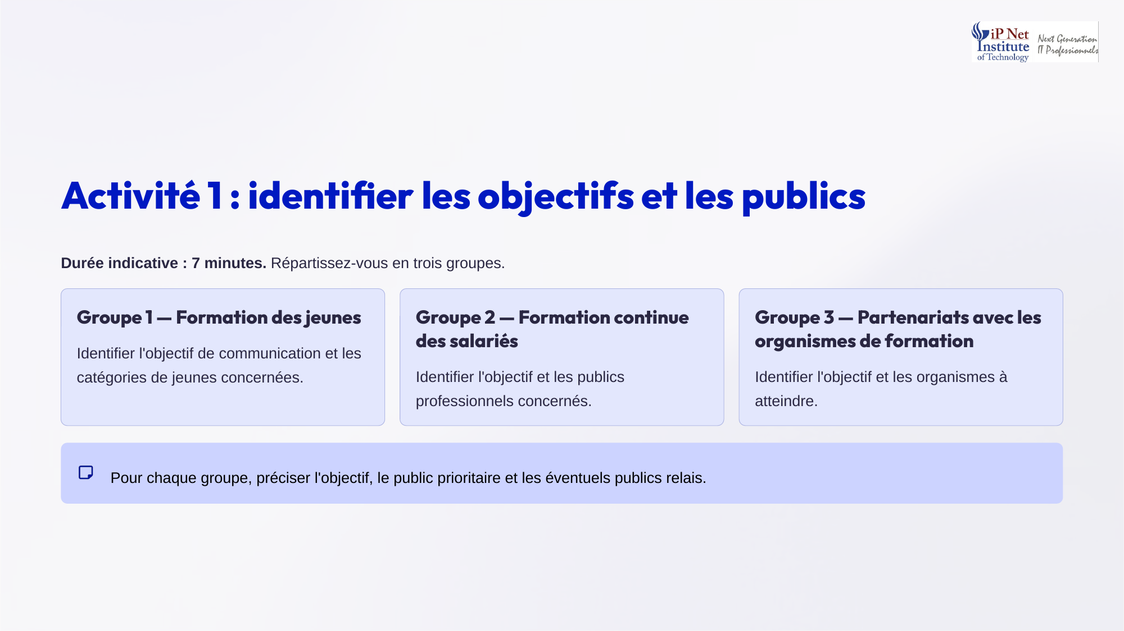
Notes:
Voici la première activité, qui dure environ sept minutes. Répartissez-vous en trois groupes. Le groupe un travaille sur la formation des jeunes. Il identifie l'objectif de communication et les catégories de jeunes concernées. Le groupe deux travaille sur la formation continue des salariés. Il identifie l'objectif et les publics professionnels concernés. Le groupe trois travaille sur les partenariats avec les organismes de formation. Il identifie l'objectif et les organismes à atteindre. Pour chaque groupe, précisez l'objectif, le public prioritaire, et les éventuels publics relais qui pourraient vous aider à diffuser l'information.

Slide 30
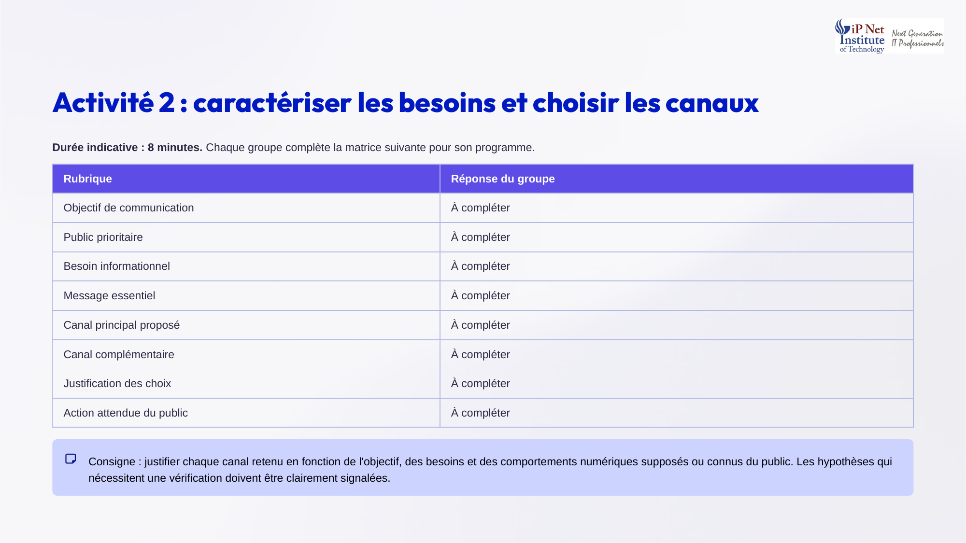
Notes:
Voici la deuxième activité, pour environ huit minutes. Chaque groupe complète une matrice pour son programme. Vous y indiquerez l'objectif de communication, le public prioritaire, le besoin informationnel et le message essentiel. Vous préciserez ensuite le canal principal proposé, un canal complémentaire, la justification de vos choix, et l'action attendue du public. La consigne est importante. Justifiez chaque canal en fonction de l'objectif, des besoins et des comportements numériques connus ou supposés du public. Et signalez clairement toutes les hypothèses qui nécessitent encore une vérification. C'est cette rigueur qui rendra votre proposition crédible.

Slide 31
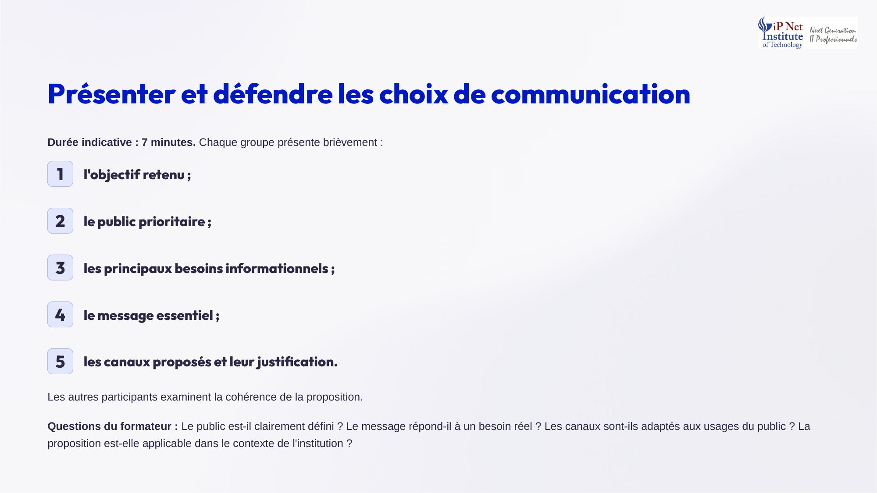
Notes:
Il est temps de présenter et de défendre vos choix, en sept minutes environ. Chaque groupe présente brièvement l'objectif retenu, le public prioritaire, les principaux besoins informationnels, le message essentiel, puis les canaux proposés avec leur justification. Pendant ce temps, les autres participants examinent la cohérence de la proposition. Je poserai moi-même quelques questions. Le public est-il clairement défini ? Le message répond-il à un besoin réel ? Les canaux sont-ils adaptés aux usages du public ? Et la proposition est-elle applicable dans le contexte de l'institution ? Soyez prêts à argumenter.

Slide 32
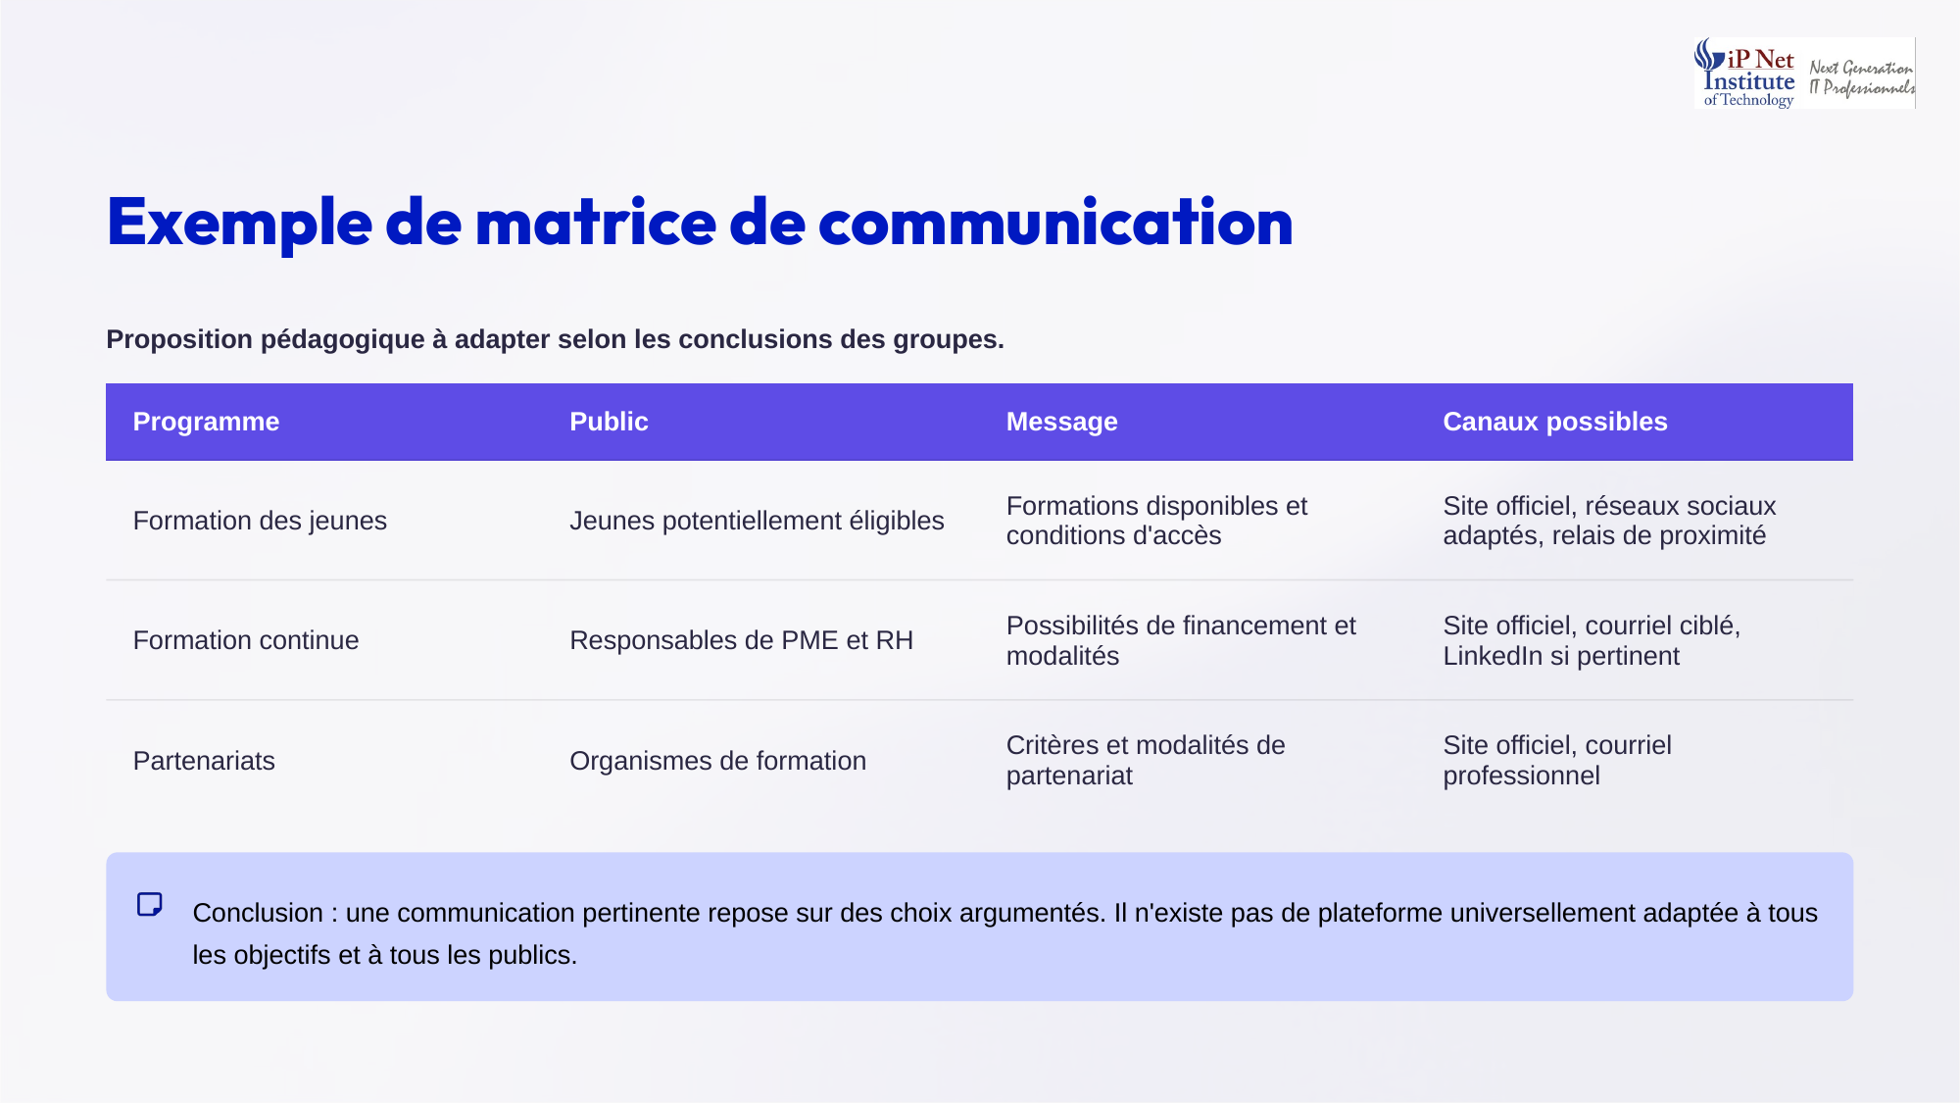
Notes:
Voici un exemple de matrice de communication, à adapter selon les conclusions de vos groupes. Pour la formation des jeunes, le public est celui des jeunes potentiellement éligibles, le message porte sur les formations disponibles et les conditions d'accès, via le site officiel, des réseaux sociaux adaptés et des relais de proximité. Pour la formation continue, on vise les responsables de PME et R H, avec les possibilités de financement, via le site, le courriel ciblé, et LinkedIn si c'est pertinent. Pour les partenariats, on vise les organismes de formation, via le site et le courriel professionnel. Aucune plateforme n'est universellement adaptée.

Slide 33
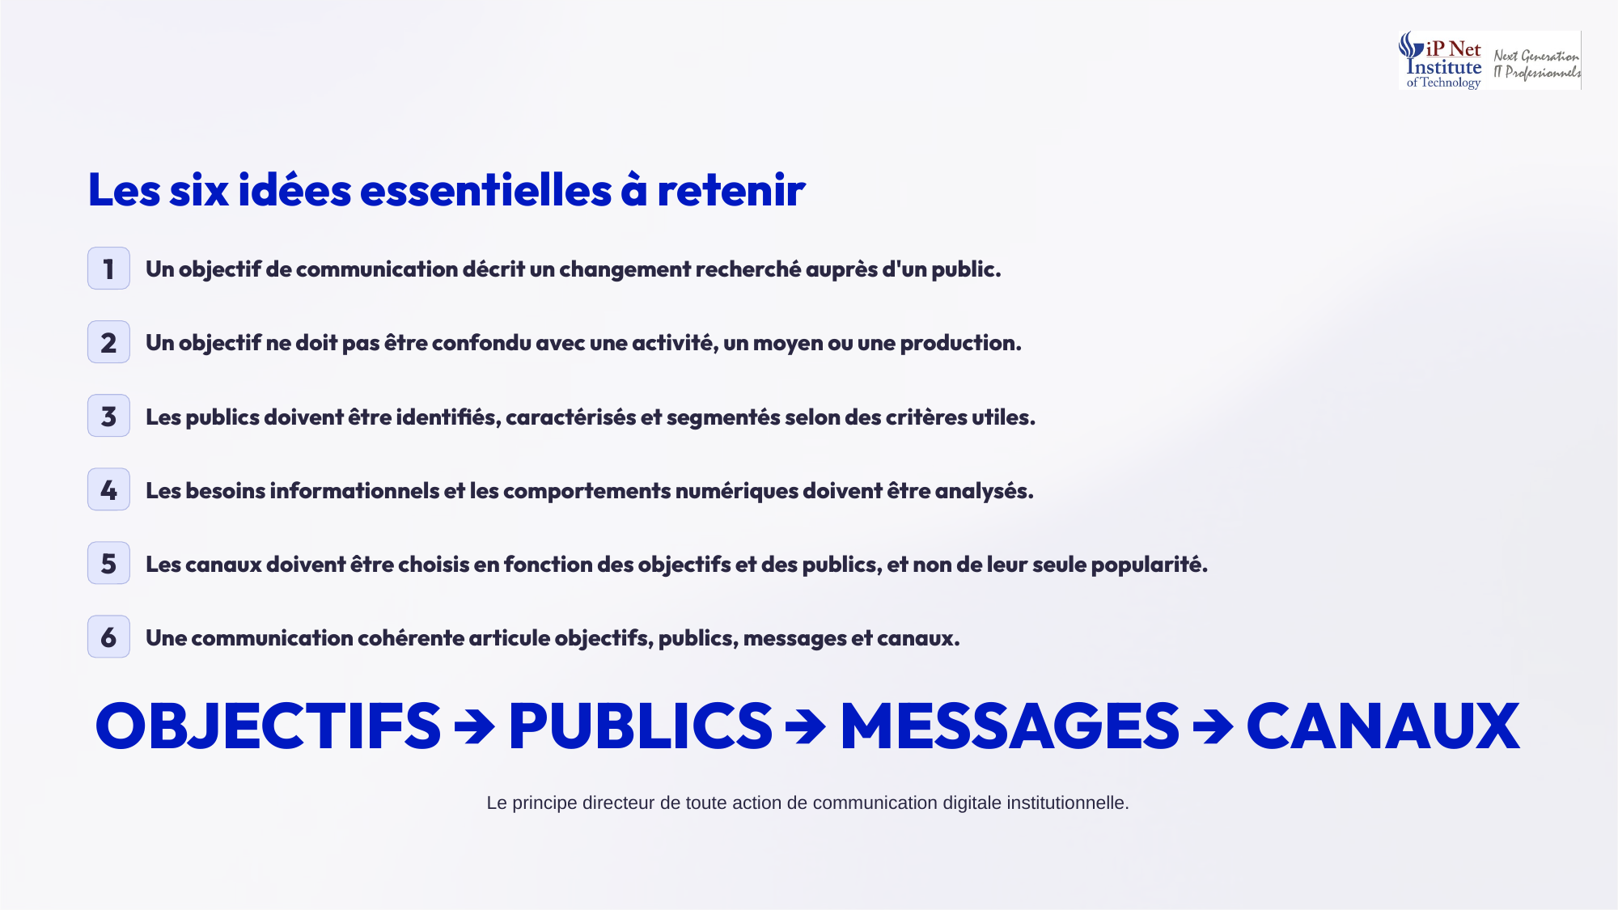
Notes:
Résumons ce module en six idées essentielles. Un, un objectif de communication décrit un changement recherché auprès d'un public. Deux, il ne doit pas être confondu avec une activité, un moyen ou une production. Trois, les publics doivent être identifiés, caractérisés et segmentés selon des critères utiles. Quatre, leurs besoins informationnels et leurs comportements numériques doivent être analysés. Cinq, les canaux se choisissent en fonction des objectifs et des publics, et non de leur seule popularité. Et six, une communication cohérente articule objectifs, publics, messages et canaux. C'est le principe directeur de toute action de communication digitale institutionnelle.

Slide 34
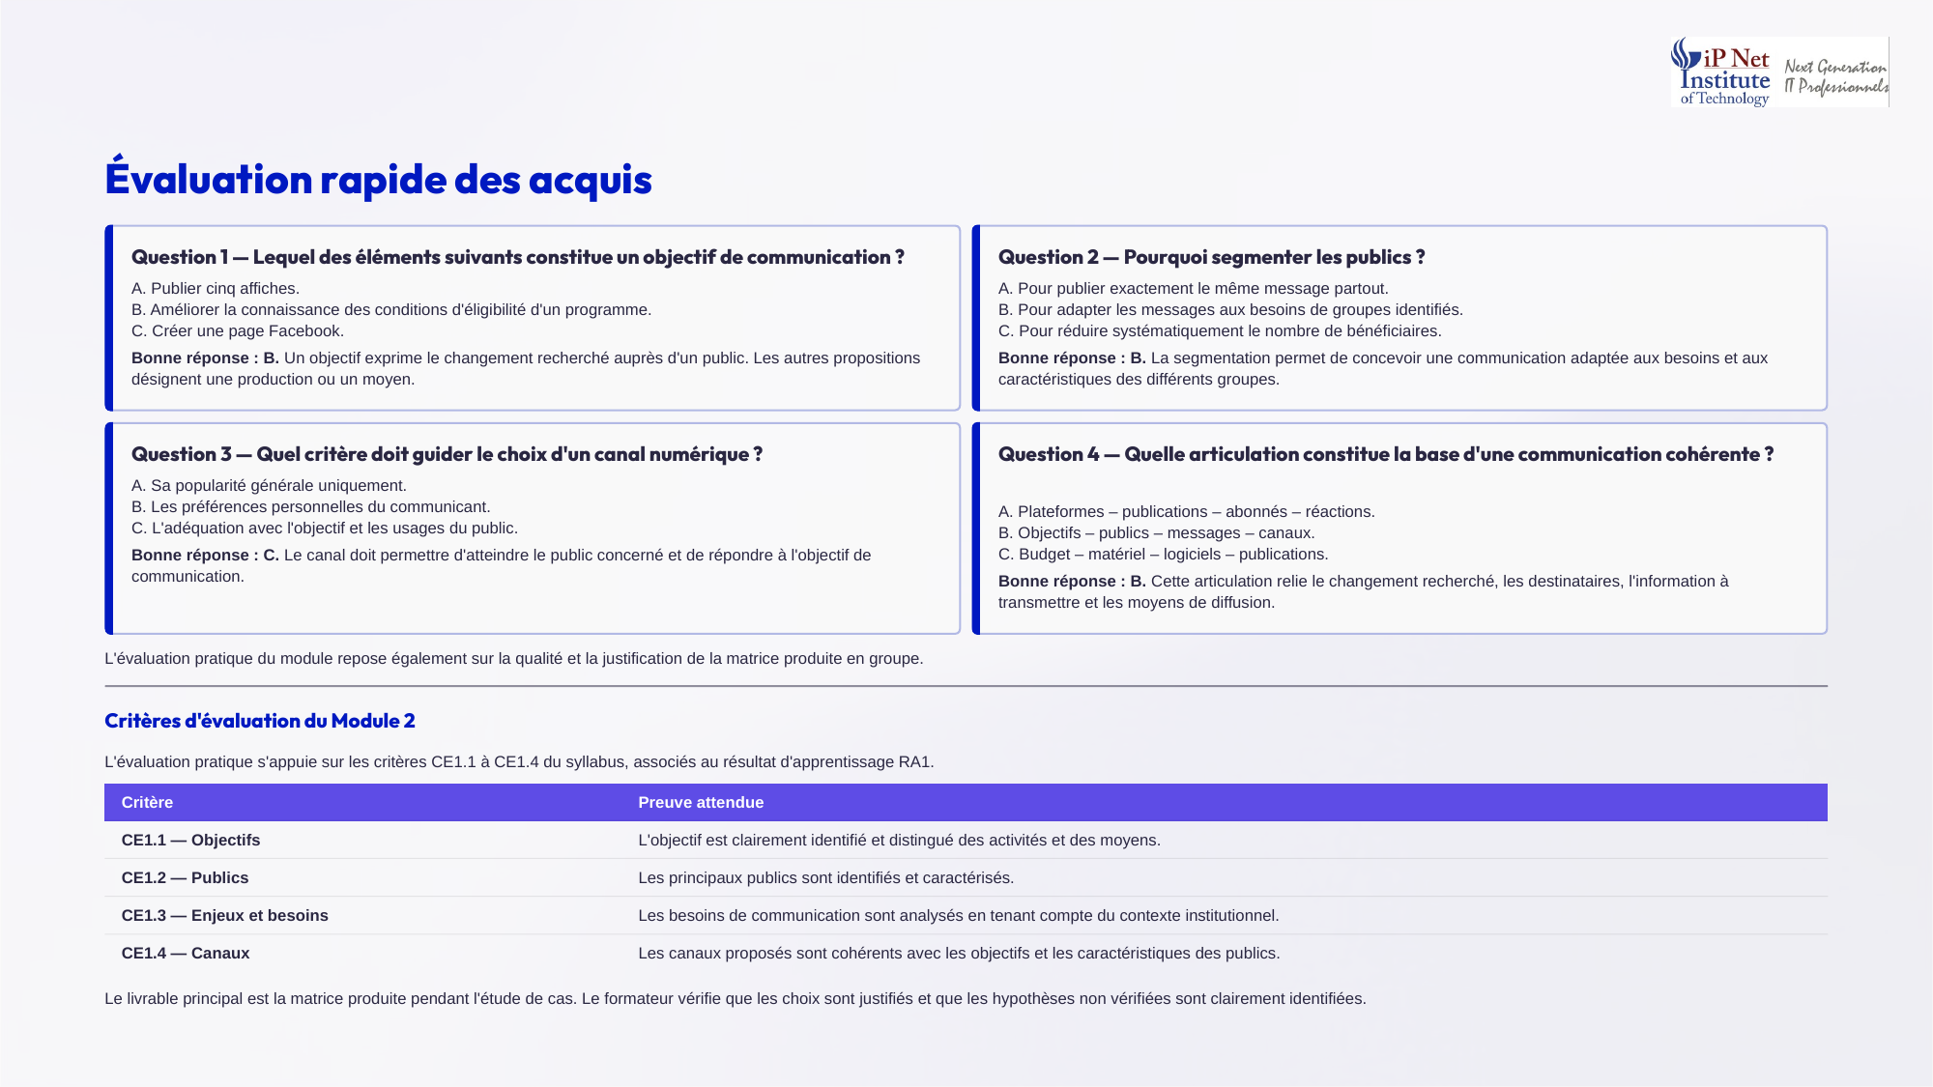
Notes:
Vérifions notre compréhension avec quatre questions. Question un. Lequel est un objectif de communication ? Réponse B, améliorer la connaissance des conditions d'éligibilité, car un objectif exprime un changement chez le public. Question deux. Pourquoi segmenter ? Réponse B, pour adapter les messages aux besoins de groupes identifiés. Question trois. Qu'est-ce qui guide le choix d'un canal ? Réponse C, son adéquation avec l'objectif et les usages du public. Question quatre. Quelle articulation fonde une communication cohérente ? Réponse B, objectifs, publics, messages, canaux. Votre matrice sera aussi évaluée selon les critères C E un point un à un point quatre. Merci à tous.

